Slide 1


1단계 (2018.3~2021.2)
AI 기반의 차세대 의료진단시스템 개발 연구
- 조직 병리 개발 사항 최종 보고 -
2021. 06. 23.
이문용

Slide 2
Agenda
연구 개요 및 목표
연구 결과 요약
연구 과제 추진 내용
연구 과제 추진 내용- 1차년도
연구 과제 추진 내용- 2차년도
연구 과제 추진 내용- 3차년도
추후 연구

Slide 3
1. 연구 개요 및 목표

Slide 4

1. 연구 개요 및 목표 | 연구의 목적
본 사업은 최신 인공지능 기술을 활용하여 생체 조직의 이상 유무를 자동적으로 판별하는 비전 검사 시스템의 개발과 현재 씨젠에서 활용되고 있는 진단시스템의 현황 분석 및 개선 전략 제시를 목표로함
1. 비전 검사 시스템 모델 연구 및 개발
딥러닝 기술을 기반으로, 환자의 이상 유무를 자동적으로 판별하는 비전 검사 모델을 연구하고 개발
전문가들에 의해 레이블링(labeling)된 검사 데이터 샘플을 확보하고 딥러닝 기반의 모델링을 수행
2. 진단 시스템 분석 및 개선 전략 확보
진단시스템 개선을 위해, 내부 진단 시스템을 심화 분석하고 씨젠의 시스템 분석 전담 팀과의 협업을 통해, 개선 가능한 과정을 발굴하고자 함
수집된 시스템정보를 기반으로 개선방안을 수립하여, 인공지능 모델의 적용 혹은 경험지식플랫폼을 활용한 시스템 개선 전략 수립
딥러닝 기반의 자동 판독 모델 개발
진단 시스템 현황 분석 및 개선 전략 확보
인공지능 헬스케어 산업 대응
신속하고 저렴한 의료시스템 개발 전략 확보
새로운 인공지능 헬스케어 분야 발굴

Slide 5



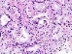



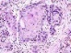
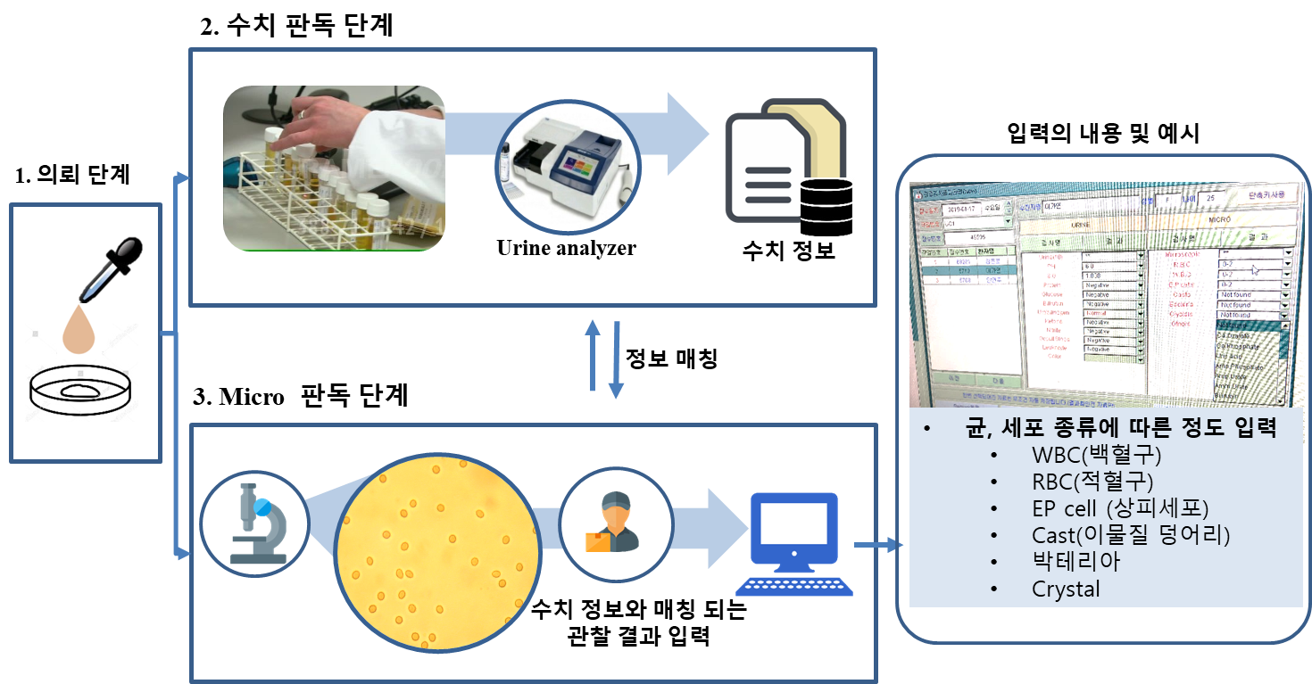
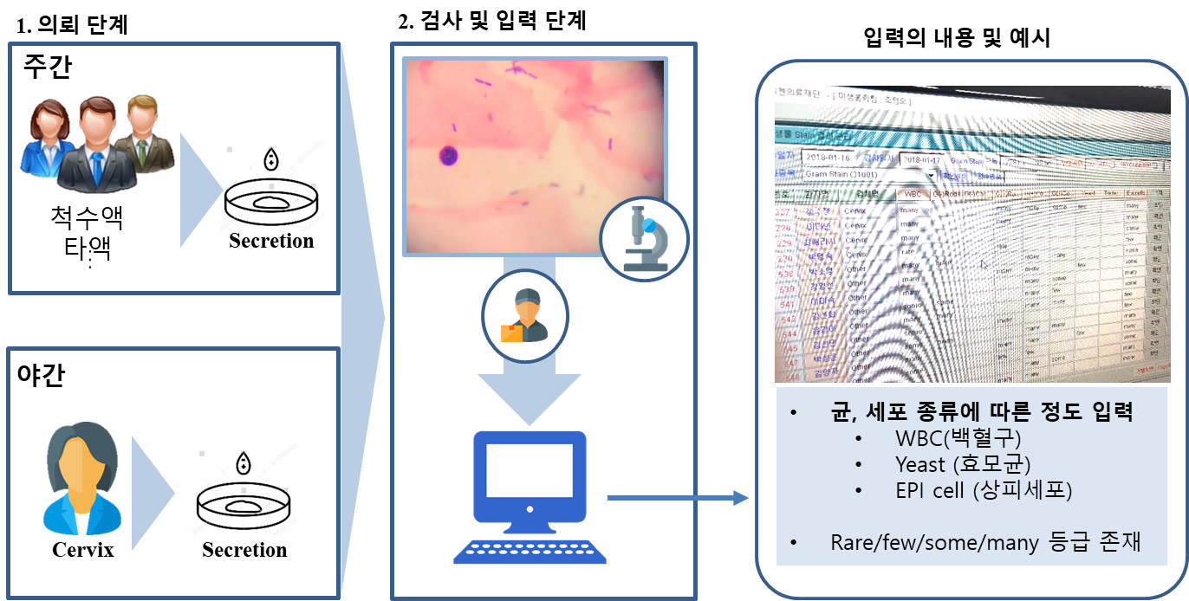





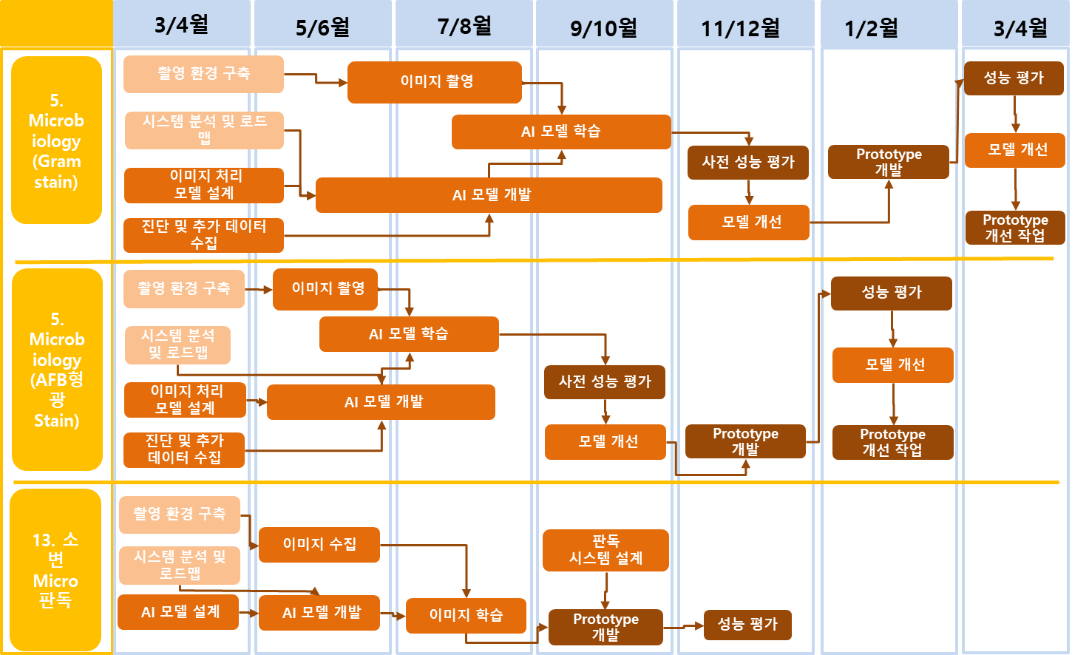

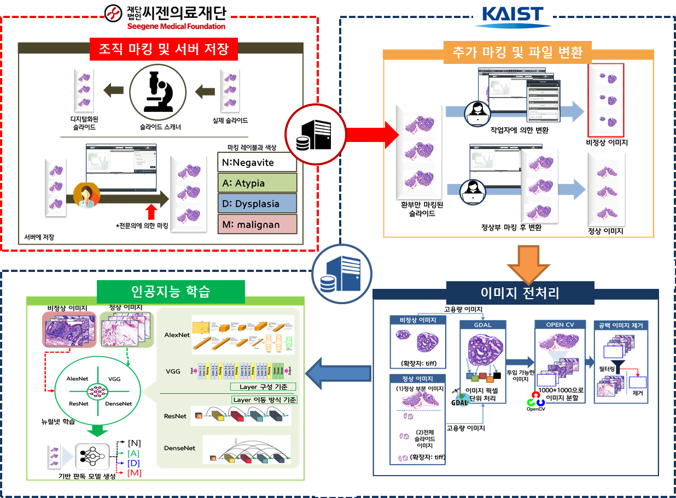
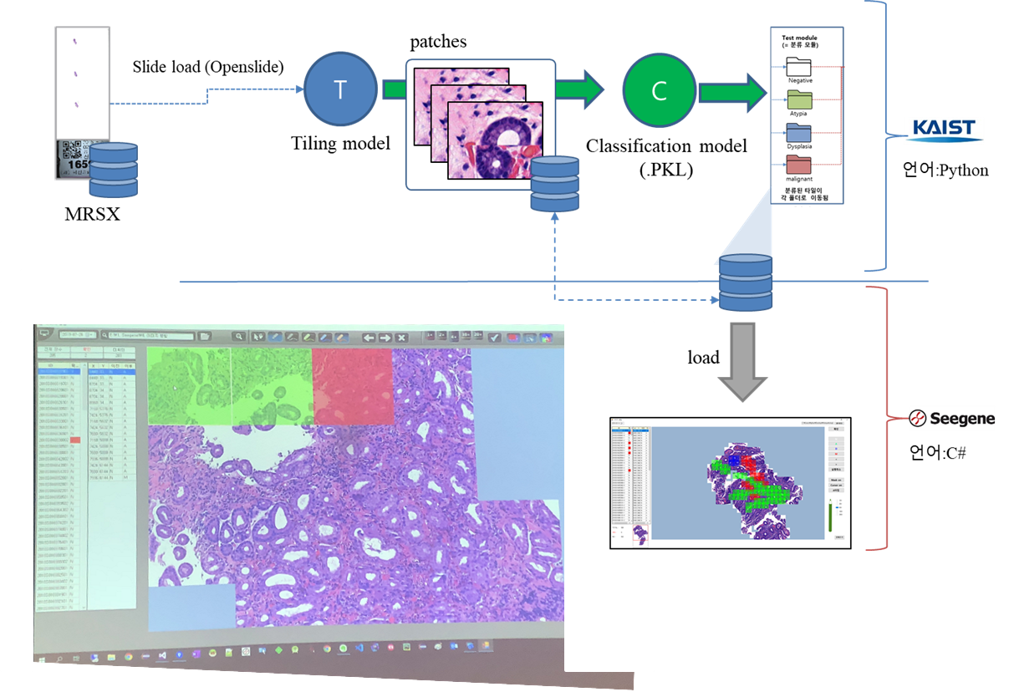
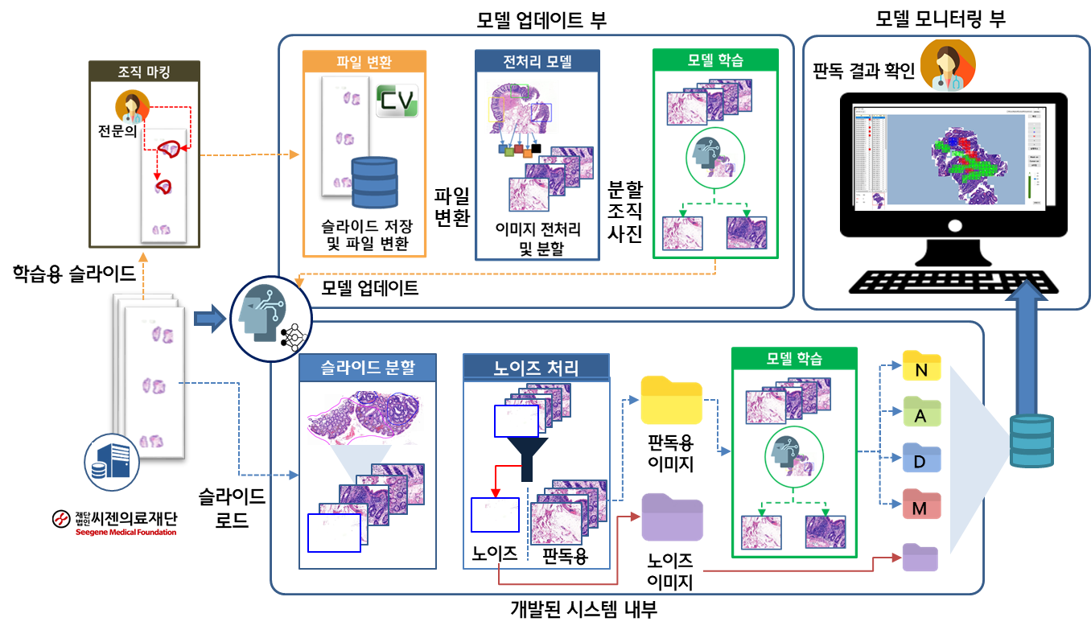
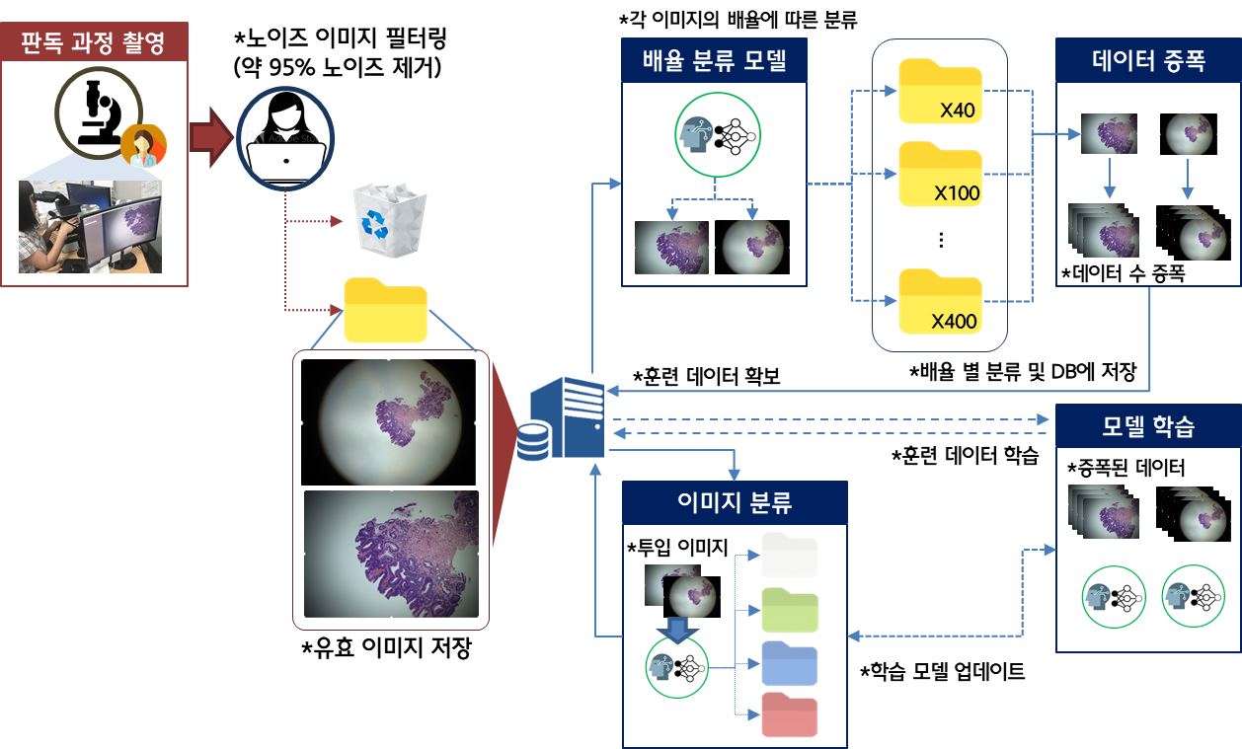
1. 연구 개요 및 목표 | 연구 목표 및 범위
1차년도
진단 시스템 현황 분석 및 개선 전략 확보
비전 검사 시스템 모델 연구 및 개발
다양한 진단 시스템 현황을 파악 및 개선 전략 확보를 목표로 함
딥러닝 기술 기반 비전 검사 모델 개발을 목표로 함
시스템 방문 및 요구조사
진단 이미지 자료 수집
정상
진단 시스템
시스템 조사
이상
시스템 분석
분석 문서
개발 가능성 테스트
조사된 시스템 정보
수집된 데이터
개발된 AI 모델
결과 분석
전략 확보
분석 문서
개선 전략 확보
개발 전략 도출
분석 결과
개발 전략 도출
2-3차년도
비전 검사 시스템 모델 연구 및 개발
연구 확장 및 구체화
스캐너 이미지 기반의 조직 병리 자동 판독 모델 연구
현미경 이미지 기반의 조직 병리 자동 판독 모델 연구
슬라이드 이미지 판독 모델 아키텍쳐 연구
현미경 이미지 판독 모델 아키텍쳐 및 적용 방안 연구
슬라이드 이미지 판독 모델 고도화 방안 연구
현미경 이미지 분류 모델 적용 고도화 방안 연구

Slide 6
1. 연구 개요 및 목표 | 주요 목표 요약
본 연구의 산출물과 관련된 주요 목표는 다음과 같음
일련 번호 |  | 핵심 연구 개발 목표* | 연구 개발 내용 | 산출물 | 비고
1차 년도 | 1 | 진단 시스템 심화 정보 분석 및 개선 전략 확보 | 씨젠의료재단 내부의 진단 시스템에 대한 정보를 분석하고 개선 전략을 확보하고 이를 문서화 함 | 전략 확보 | 달성
 | 2 | EP 검사 진단 모델 개발 | 전기 영동 검사 (EP)의 그래프를 이미지 처리하여 분류하는 모델 개발 | 모델 개발 | 달성
 | 3 | 조직 병리 시스템 촬영 환경 구축 및 데이터 수집 | 조직 병리 검사에 사용되는 슬라이드를 디지털 이미지로 저장하고 병변을 annotation 하여 수집 | 수집된 데이터 | 달성
2차 년도 | 4 | 슬라이드 전처리 모델 개발 | 큰 크기의 슬라이드 이미지를 처리할 방법을 연구하고 이를 전처리하는 모델 개발 | 모델 개발 | 달성
 | 5 | 슬라이드 이미지 딥러닝 모델 개발 | 분할된 슬라이드 이미지 (패치)를 분류하는 모델 개발 | 모델 개발 | 달성
 | 6 | 현미경 모델 연구 | 현미경으로부터 획득된 이미지의 분류 방법과 레이블링 방법을 연구하고 모델을 설계 | 모델 설계 | 달성
3차 년도 | 7 | 슬라이드 위장 판독 모델 개발 | 위장 조직의 병변 분류를 위한 모델을 개발하고 이를 시스템과 연결 | 모델 개발 | 달성
 | 8 | 슬라이드 대장 판독 모델 개발 | 대장 조직의 병변 분류를 위한 모델을 개발하고 이를 시스템과 연결 | 모델 개발 | 달성
 | 9 | 현미경 시스템 구성 및 모듈 개발 | 현미경 시스템에 대한 구조를 디자인하고 각 모듈의 프로토타입 개발 | 모델 개발 | 달성

Slide 7
2. 연구 결과 요약

Slide 8
2. 연구 결과 요약 | 연구 산출물 요약 -1차년도
본 연구 1차년도의 진행과정에서 생성된 산출물은 다음과 같으며, 생성된 산출물의 정보는 프로젝트 보고서에 포함
일련 번호 | 연구 개발 내용 | 연구 개발 결과 | 비고
1 | 진단 시스템 심화 분석 및 개선 전략 확보 | 6 가지 시스템에 대한 심화 분석 | 달성 (추가 분석 보류)
2 | EP 데이터 추가 확보 | 추가 확보 및 룰 정보 확보 | 달성
3 | 경험지식플랫폼 적용 전략 수립 | EP 검사의 룰 기반 분류에 적용 가능성 확인 및 알고리즘 개발 | 달성 (추가 개발 보류)
4 | 자동 EP 검사 진단 모델 개발 | binary 분류 모델 개발 | 달성 (추가 개발 보류)
5 | 병리시스템 촬영 환경 구축 및 데이터 수집 | 촬영 환경 구축, 데이터 수집, 1차 모델 개발 | 추가 달성
<연구 산출물 현황>
- 추가 달성 산출물
조직 병리 검사 시스템을 위한, 1차 binary 모델을 개발하여 추가 달성함
EP 검사 진단 그래프 자동 분류 관련 학회 논문 1편 개제
[*]Tobing, Elizabeth, et al. "[Regular Paper] EP-CapsNet: Extending Capsule Network with Inception Module for Electrophoresis Binary Classification." 2018 IEEE 18th International Conference on Bioinformatics and Bioengineering (BIBE). IEEE, 2018.

Slide 9
2. 연구 결과 요약 | 연구 산출물 요약 -2차년도
본 연구 2차년도의 진행과정에서 생성된 산출물은 다음과 같으며, 생성된 산출물의 정보는 프로젝트 보고서에 포함
일련 번호 | 연구 개발 내용 | 연구 개발 결과 | 비고
1 | 슬라이드 데이터 추가 확보 | 위장, 대장 정답 슬라이드 데이터 확보 | 달성
2 | 슬라이드 데이터 전처리 모델 개발 | 데이터 전처리 모델 개발 | 달성
3 | 딥러닝 기반 자동 판독 모델 개발 (binary-classification) | 프로토타입 딥러닝 판독 모델 개발 (binary-classification) | 달성
4 | 딥러닝 기반 자동 판독 모델 개발 (multi-classification) | 프로토타입 딥러닝 판독 모델 개발 (muti-classification) | 달성
5 | 현미경 모델 확장을 위한 연구 | 위염 분류 시스템 (시드 분류 시스템) 방법 연구 | 달성 (추가 개발 보류)
<연구 산출물 현황>
- 추가 달성 산출물
딥러닝 기반 자동 판독 모델 개발(binary-classification)과 관련하여, 의료 이미지 판독 위험성을 최소화 하는 방법에 대한 지식재산권 (특허) 1건을 출원함
[*] 딥 러닝 모델을 활용한 영상 진단 장치 및 그 방법 (DEEP LEARNING MODEL BASED IMAGE DIAGNOSIS APPARATUS AND METHOD THEREOF, 출원 번호: 10-2019-0081416)

Slide 10
2. 연구 결과 요약 | 연구 산출물 요약 -3차년도
본 연구 3차년도의 진행과정에서 생성될 산출물은 다음과 같으며, 생성된 산출물의 정보는 프로젝트 보고서에 포함
일련 번호 | 연구 개발 내용 |  | 연구 개발 결과 | 비고
1 | 스캐너 | 위장 판독 모델 개발 (3class) | 3 class 위장 판독 모델 개발 | 달성
2 |  | 위장 판독 모델 개발 (4class) | 4 class 위장 판독 모델 개발 | 달성
3 |  | 대장 판독 모델 개발 (3 class) | 3 class 대장 판독 모델 개발 | 달성
4 |  | 대장 판독 모델 개발 (4 class) | 4 class 대장 판독 모델 개발 | 달성
5 |  | 판독 시스템 서버 연동 | 모델-서버 연동 시스템 완료 | 달성
6 | 현미경 | 반응형이미지 노이즈 필터 개발 | 이미지 노이즈 필터 모델 개발 | 달성
7 |  | Abnormal 이미지 분류 모델 개발 | Abnormal 분류 모델 개발 | 달성 (초기 모델 개발)
8 |  | 병변디텍션모델 개발 | 병변 디텍션 모델 개발 | 달성 (초기 모델 개발)
<연구 산출물 현황>
- 추가 달성 산출물
딥러닝 기반 자동 판독 모델 개발(binary-classification)과 관련하여, 의료 이미지 판독 위험성을 최소화 하는 방법에 대한 지식재산권 (특허) 1건을 등록 (2차년도 출원)
딥러닝 기반 자동 판독 모델 개발과 관련하여, 의료 이미지 판독의 불확실성을 최소화하는 방법에 대한 SCI 논문 1건을 제출 (mixpatch)
슬라이드 학습시 patch 별 loss 값을 기반으로 모델을 재학습 시켜 성능을 향상시키는 방법에 대한 SCI 논문 1건을 제출 (LossDiff)
현미경 디텍션 모델과 관련된 학회 논문 1건 발표 [대한산업공학회 2021]

Slide 11
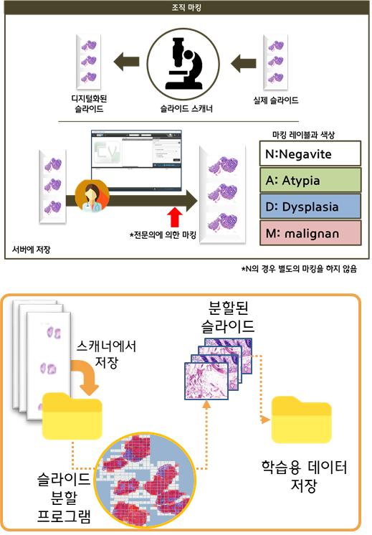
2. 연구 결과 요약 | 핵심 연구 산출물 요약 -데이터
본 연구의 핵심 산출물인 슬라이드 분류기의 최종 학습을 위해 사용된 데이터의 수와 정보는 아래와 같음
선별 데이터 핵심 요소
동일한 스캐너 촬영 profile
동일한 configuration (slide dimension, quality factor, zoom level)
Converting 데이터 사용
 | N | U | D | M
Training | 452 | - | 507 | 367
Validation | 106 | - | 85 | 66
Test | - | 43 | - | -
위장 +2021 위장
대장
Training | 568 | 288 | 432 | 209
Validation | 50 | - | 50 | 50
Test | 50 | 50 | 50 | 50
 | N | U | D | M
Training | 132000 | - | 132000 | 132000
Validation | 5600 | - | 5600 | 5600
위장
패치
대장
패치
Training | 80000 | 171809 | 80000 | 80000
Validation | 5335 | - | 5335 | 5335
*스캐너 profile: 스캐너 촬영을 위한 설정값의 종합
*Configuration: 슬라이드 이미지 크기, 품질, 줌레벨의 정보
*converting: 데이터를 컨버팅 프로그램을 사용하여, 일정하게 변환
*패치는 생성 후 balancing
*현장 테스트 용 슬라이드는 제외함
*테스트 패치는 학습과정에서 사용하지 않고, 최종 슬라이드 예측 성능 확인에만 사용함: 패치를 만들지 않음.

Slide 12
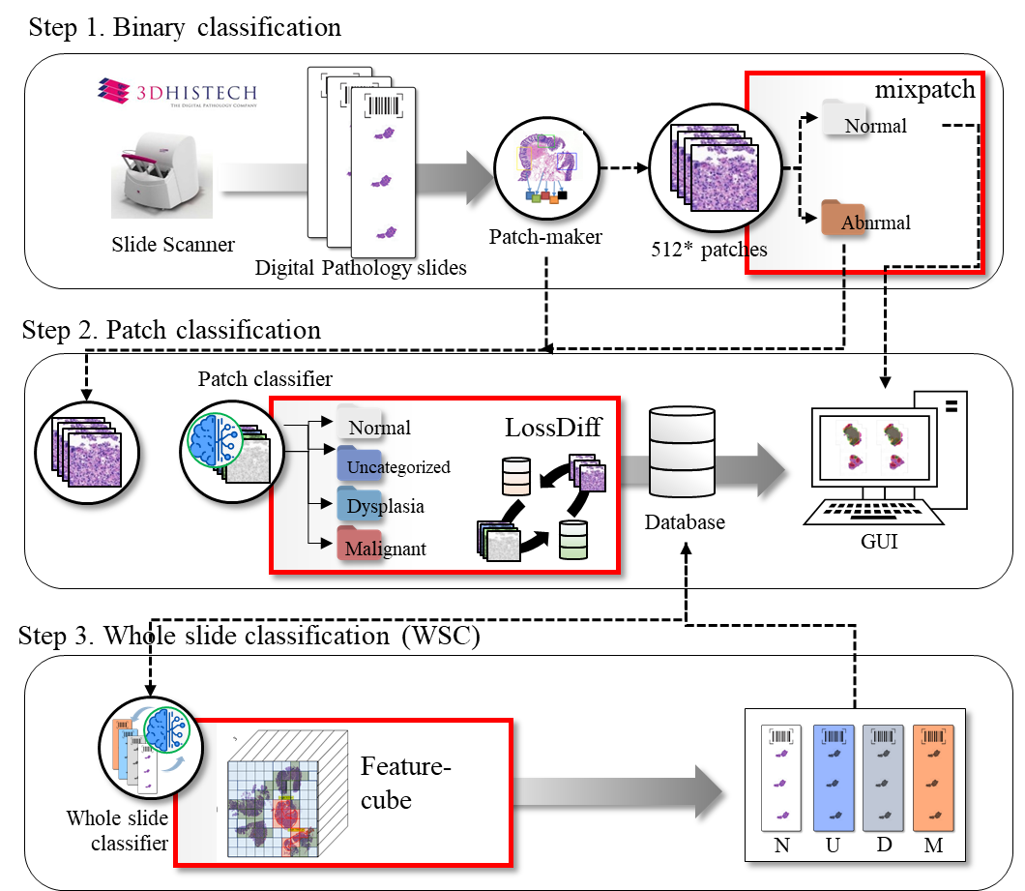
2. 연구 결과 요약 | 핵심 연구 산출물 – 슬라이드 시스템
분류 | 주요 모델 | 정확도
Patch | Mixpatch | 위장 (2c) | 98.79%
 |  | 대장 (2c) | -
 | Dense LossDiff | 위장 (3c) | 98.11%
 |  | 대장 (3c) | 96.44%
 |  | 위장 (4c) | 97.30%
 |  | 대장 (4c) | -
 | EfficientNet | 위장 (3c) | 95.84%
 |  | 대장 (3c) | 94.53%
 |  | 위장 (4c) | 92.76%
 |  | 대장 (4c) | 97.42%
본 연구의 핵심 산출물인 슬라이드 이미지 분류 시스템의 아키텍쳐와 성능표는 아래와 같음
분류 | 모델 | 정확도
Slide | Naïve Baysian | 위장 (3c) | 93.01%
 |  | 대장 (3c) | -
 |  | 위장 (4c) | 91.05%
 |  | 대장 (4c) | 64.05%
 | Graph CNN | 위장 (3c) | 94.66%
 |  | 대장 (3c) | 92.48%*
 |  | 위장 (4c) | 93.59%
 |  | 대장 (4c) | 92.05%
 | Feature Cube | 위장 (3c) | 96.00%
 |  | 대장 (3c) | 95.30%*
 |  | 위장 (4c) | -%
 |  | 대장 (4c) | 95.50%
*테스트 데이터는 변수에 따라 달라져 정확히 일치하지는 않음
-3c= 3 class, 4c= 4class
[*] : 현장 테스트 결과

Slide 13
3. 연구 과제 추진 내용
1차년도
- 1) 진단 시스템 현황 분석 및 개선 전략 확보
- 2) 비전 검사 시스템 모델 연구 및 개발

Slide 14
3. 연구 과제 추진 내용 | 1차년도 –진단시스템 분석 및 개선 전략 확보
아래 표는 1차년도에 개선 전략 확보 대상으로 선정되었던 진단시스템과, 해당 진단시스템의 진행 여부와 특이 사항을 나타냄
대상 시스템 | 예상 산출물 | 비고 | 특이 사항
AFB 형광 검사 | 형광 검사 모델 | 보류 | •형광 염색 슬라이드 생성시 너무 많은 노이즈 발생
형광 ANA | 패턴 분석 모델 | 보류 | •시장에 많은 시제품이 출시되어 있음
분자 미생물 검사 | EP 밴드 인식 모델 | 보류 | •이미지의 촬영이 비정형적 •기기 업데이트 시, 수치를 파악해 줌 (룰 베이스로 씨젠 자체 해결 가능)
세포 유전 검사 | 유전자 이미지 자동 정리 모델 | 보류 | •‘Metafer4’라는 프로그램에 통합되는 것이 현실적으로 어려운 상황
운송 정보 분류 시스템 | 부서 분류 모델 | 보류 | • 데이터베이스 접속 보안 문제
음성 인식 시스템 | 고도화된 인식 모델 | 보류 | • Google, Naver 등에서 제공하는 api의 인식률이 씨젠의료 재단이 보유한 모델보다 인식률이 높지 않음
조직 병리 검사 시스템 | 조직 병리 검사 모델 (위장, 대장) | 진행 | •기반 모델 수준 개발,성능 향상 연구 진행중
전기영동(EP) | EP 검사 별 모델 | 보류 | •새로운 기기 도입시, 현재 모델 및 데이터 사용 불가. •실제 업무를 위해서는 문제 그래프의 위치 표시 및 수치 도출 필요

Slide 15
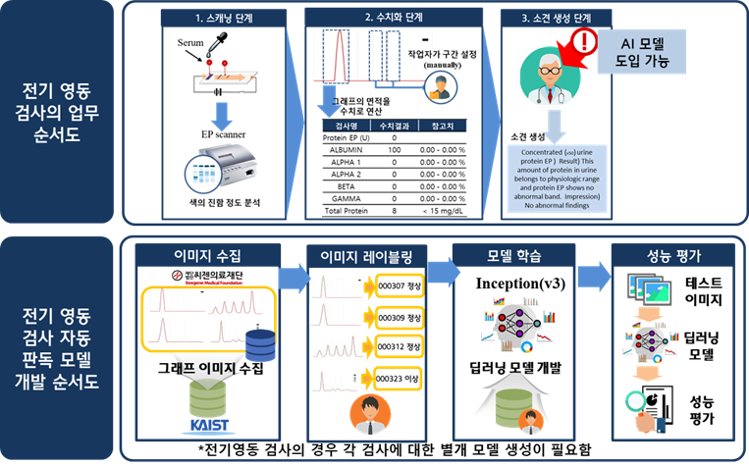
3. 연구 과제 추진 내용 | 1차년도 –비전 기반 진단 모델 연구 및 개발
2)EP 자동 검사 시스템
혈액 검사 중 하나인 전기영동 검사(EP)에 대한 비전 진단 모델을 개발함
EP 자동 검사를 위한 코드별 모델을 생성, 그래프 분류를 위한 EP-CapsNet 개발 (Tobing, Elizabeth, et al..2018)
개별
Method | Input | 00307 | 00309 | 00312 | 00323
Inception-V3 | 53 x 53 image | 81.00% | 85.15% | 79.02% | 87.53%
CapsNet | 53 x 53 image | 85.28% | 93.14% | 88.53% | 90.47%
EP-CapsNet | 53 x 53 image | 90.42% | 95.87% | 91.41% | 93.60%
[*]Tobing, Elizabeth, et al. "[Regular Paper] EP-CapsNet: Extending Capsule Network with Inception Module for Electrophoresis Binary Classification." 2018 IEEE 18th International Conference on Bioinformatics and Bioengineering (BIBE). IEEE, 2018.

Slide 16
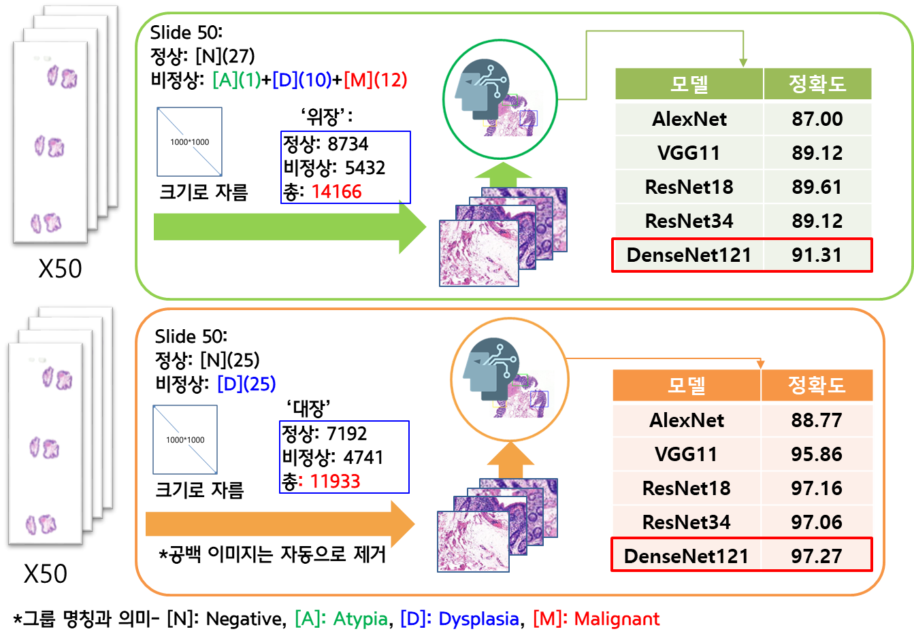
3. 연구 과제 추진 내용 | 1차년도 –비전 기반 진단 모델 연구 및 개발
슬라이드 기반 개발 추진 내용
주요 연구 내용은 슬라이드 이미지 처리 방법 구축과 패치 분류기 프로토타입의 개발에 있음
이미지를 tiff의 형태로 불러온 후 처리하기 위해, GDAL을 사용하여 전처리 모듈을 생성
다양한 모델들에 대해서, 테스트를 시도하여 패치 분류 프로그램을 개발

Slide 17
3. 연구 과제 추진 내용
2차년도
1) 스캐너 이미지 기반의 조직 병리 자동 판독 모델 연구
2) 현미경 이미지 기반의 조직 병리 자동 판독 모델

Slide 18

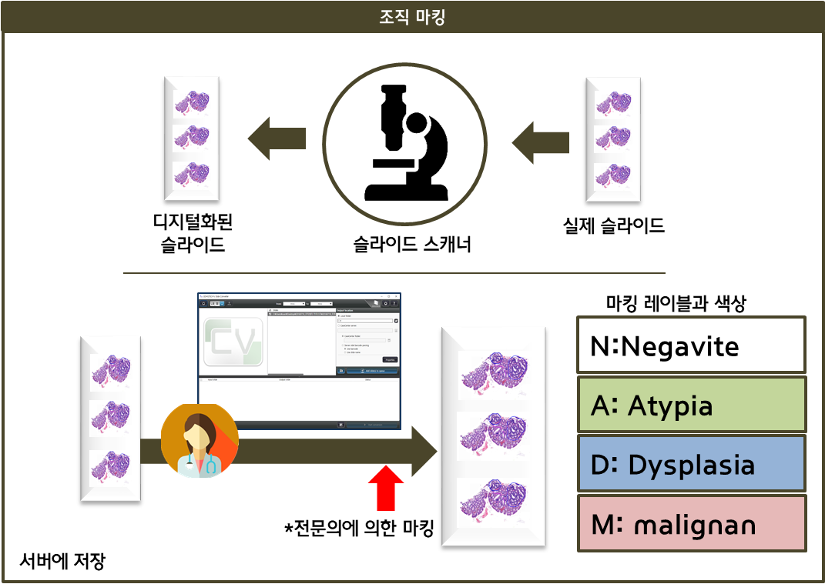
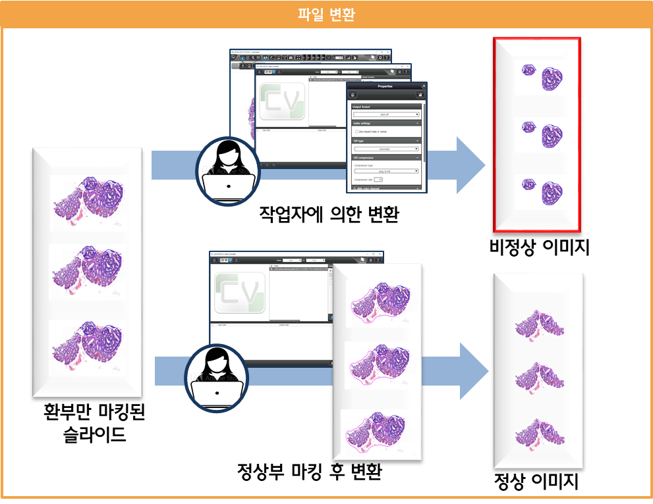


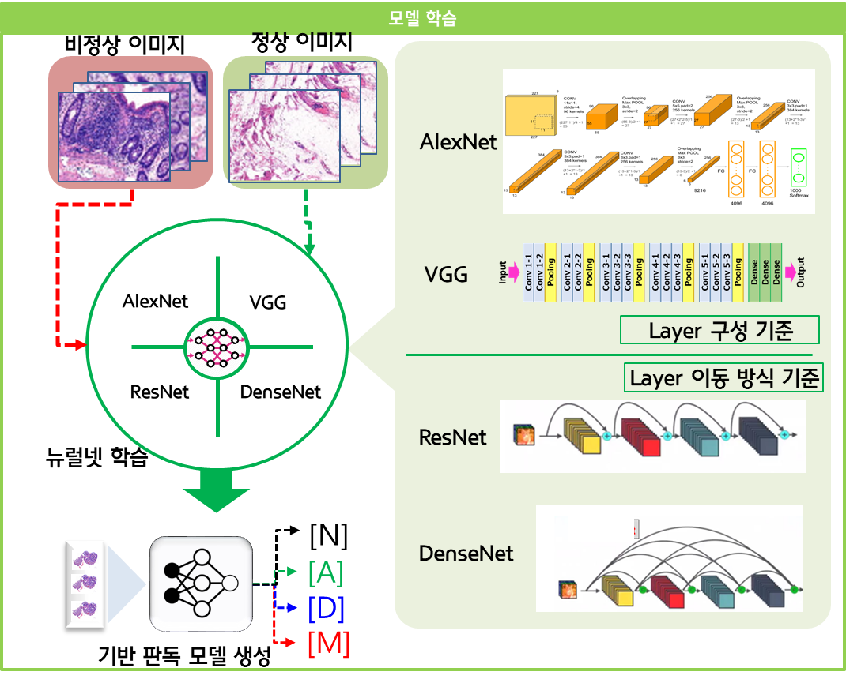
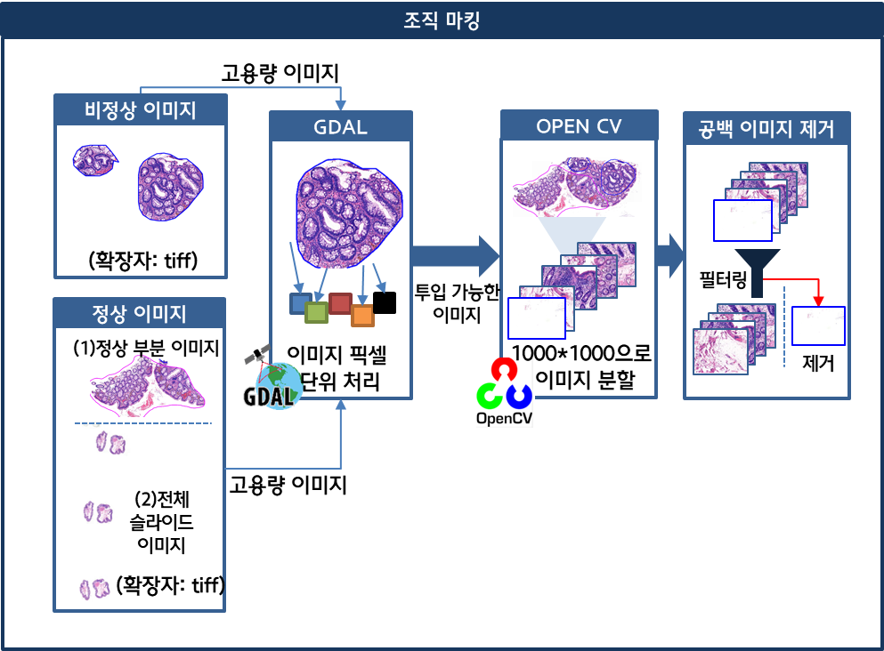
3. 연구 과제 추진 내용 | 2차년도-슬라이드 모델 체계 확립
본 연구의 모델링을 위해, 아래의 그림과 같이 1)조직 마킹 및 저장, 2) 파일 변환, 3)이미지 전처리, 4)인공지능 학습 과정을 통해 모델 개발과 협업을 위한 개발 체계를 확립하고 시행함
조직 마킹 및 서버 저장
추가 마킹 및 파일 변환
인공지능 학습
이미지 전처리

Slide 19
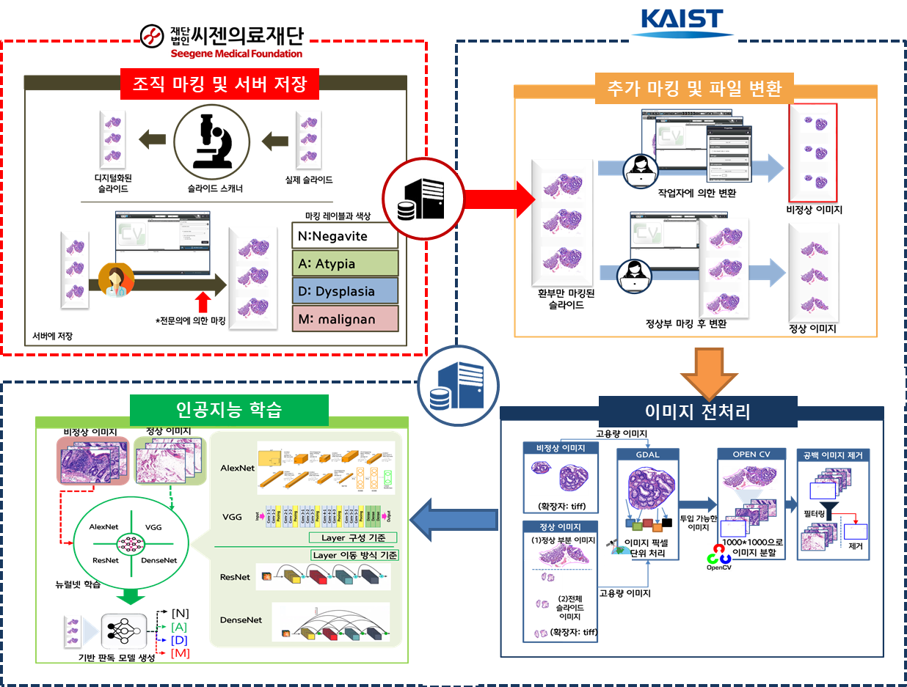
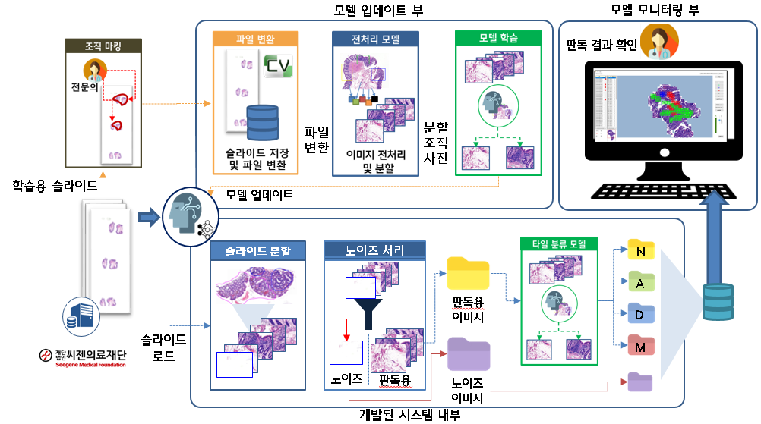
3. 연구 과제 추진 내용| 2차년도- 전처리 과정 업데이트
본 연구의 전처리 과정의 모델을 업데이트 하고 효율적이고 실용적인 형태로 변환함
1) 매뉴얼 전처리 과정 간략화*: Caseviewer’를 활용한 변환 과정 일부 제거 (직접 입력 가능하게 변환)
2) 편의성 향상: 시스템 업데이트시, 모델에 대한 업데이트만 진행 가능하도록 편의성 향상
3) 노이즈 이미지 제거 알고리즘 추가: 데이터 학습시 자동으로 발생 가능한 노이즈 이미지를 제거하는 알고리즘을 추가하여, 모델의 강건함을 확보
[*]Caseviewer 프로그램을 사용해서 MRXS파일을 TIFF 파일로 변환 후 OpenCV 라이브러리를 활용해서 patch를 만들었던 이전의 방식 대신 Openslide 라이브러리를 활용해서 MRXS 파일을 바로 patch로 분할하는 방식을 채택함

Slide 20
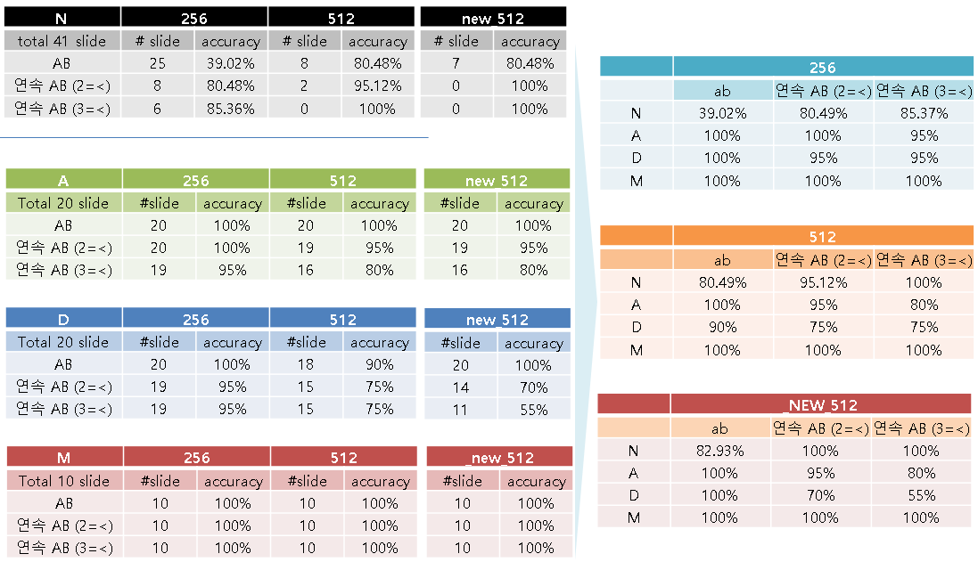
3. 연구 과제 추진 내용| 2차년도- 슬라이드 분류 모델링 및 인사이트 확보
본 연구에서 제안한 방법을 기준으로 여러 형태의 모델을 생성하고 각 모델의 성능을 평가함 (binary)
학습 데이터 size를 다르게 했을 때 정확도 결과 변화를 보임
256, 512 열은 input patch size가 256x256, 512x512 임
new_512 열은 *MixPatch의 개념을 추가해서 patch를 만들고 실험을 진행한 결과임
오른쪽의 new_512 테이블을 보면 연속 AB(2=<)일 때 normal slide에 대한 정확도가 100%가 나옴을 확인
해당 실험 결과는 인접 비정상 예측이 슬라이드 분류에 중요한 정보임을 시사함
‘인접 정보 활용 분류기’ (3년차) 개발에 큰 영향을 줌
좌측 표에서 #slide는 실험에 사용한 Whole slide 데이터 개수를 의미
AB = abnormal
연속 AB (2=<)는 2개 이상의 인접한 비정상 패치가 있음을 의미
연속 AB (2=<)는 3개 이상의 인접한 비정상 패치가 있음을 의미
*‘MixPatch’는 연구기간에 개발된 핵심 기술중 하나로 병변 분류의 특성을 고려하여 모델 성능과 안정성을 확보하기 위한 방법임
(3차년도 슬라이드에서 자세히 설명할 예정)

Slide 21
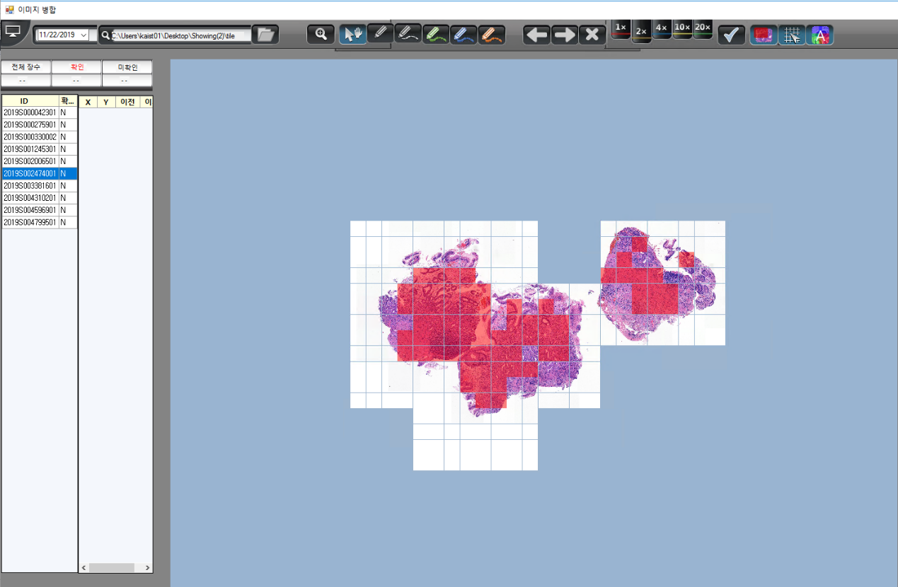
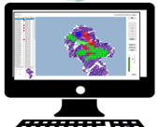
3. 연구 내용 및 성과 | 2차년도- 추가 산출물: GUI 프로토타입 협업
본 연구에서 개발한 모델의 모니터링을 위한 시스템을 씨젠 AI 연구팀과 협업하여 구성함
아래는 결과 화면 예시 : 정상 조직은 그대로 화면에 출력되며 이상 부분은 특정 색상과 함께 화면에 출력
판독 모델은 목표한 용도인 병리전문의를 보조하여, 품질 관리(QC)의 역할을 할 수 있을 것으로 예상
모델 모니터링 시스템 (2020 ver.)

Slide 22
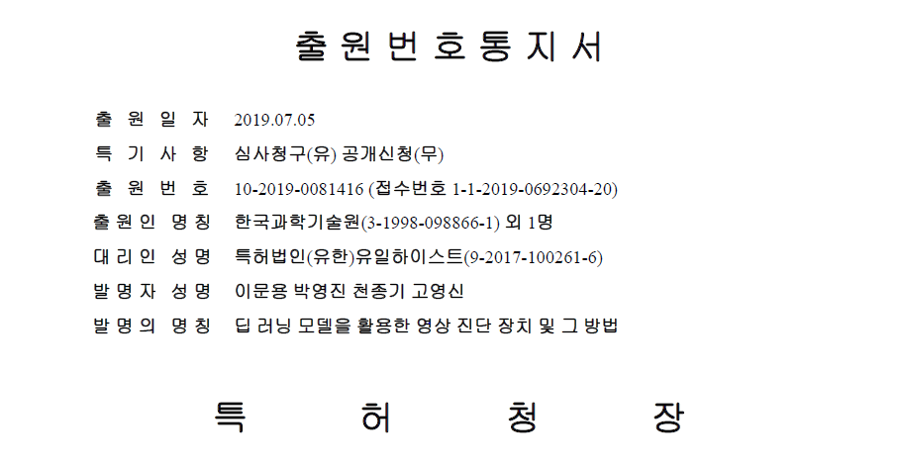
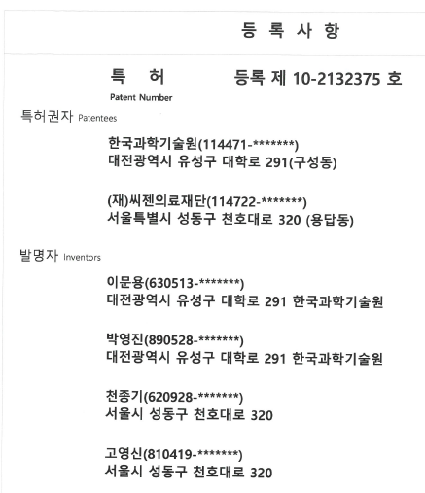
3. 연구 과제 추진 내용 | 2차년도- 추가 산출물 : 특허 출원
본 연구의 진행 중 1건의 특허를 씨젠의료재단과 한국과학기술원 공동 출원
딥 러닝 모델을 활용한 영상 진단 장치 및 그 방법 (DEEP LEARNING MODEL BASED IMAGE DIAGNOSIS APPARATUS AND METHOD THEREOF, 출원 번호: 10-2019-0081416)
본 발명에 따른 딥 러닝 모델을 활용한 영상 진단 장치 및 그 방법은 영상 진단의 특이도를 높이거나 영상 진단의 민감도를 높일 수 있을 것으로 기대됨
또한 본 발명에 따른 딥 러닝 모델을 활용한 영상 진단 장치 및 그 방법은 질병에 대한 치료시기를 미루거나 놓치므로 환자에게 치명적인 문제를 야기하는 영상 진단 에러를 최소화할 수 있을 것으로 기대됨
2차년도 출원 (2019.07.05)
3차년도 등록 (2020.07.30)

Slide 23
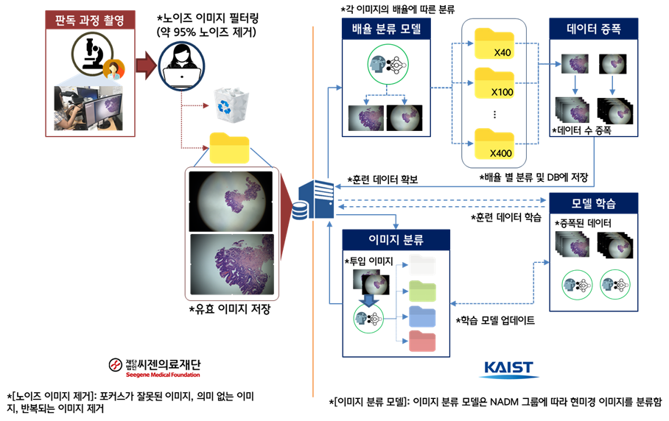
3. 연구 과제 추진 내용 | 2차년도- 현미경 시스템 전략 1차 확보 및 파일럿 테스트
병리 슬라이드 분류를 위한 현미경 이미지 분류 시스템은 1차적으로 크게 세 단계로 아키텍쳐를 구성하였음
1단계: 실제 분류 과정에서 현미경 시야 이미지를 촬영하며, 이때 다양한 노이즈는 필터링 모델을 활용
2단계: 배율 분류 모델로, 이미지를 배율 별로 분류할 계획임. 배율별 분류 이미지는 DB에 저장됨. 수집 이미지의 배율은 12.5, 40, 100, 200, 400임
3단계: 훈련 데이터를 기반으로 모델을 학습. 수집된 데이터의 증폭을 통해, 모델의 강건함을 확보할 예정임.

Slide 24
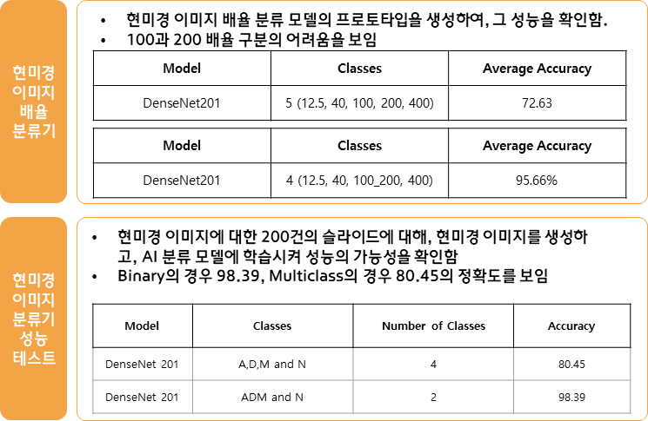
2. 연구 과제 추진 내용 | 2차년도- 현미경 시스템 전략 확보 및 파일럿 테스트
현미경 이미지 기반 분류 시스템 연구를 위해, 사전 조사된 정보 및 데이터를 기반으로 파일럿 테스트를 진행함
1차적으로 배율 분류 모델과 이미지 분류 모델을 구성하여 파일럿 테스트를 진행함

Slide 25
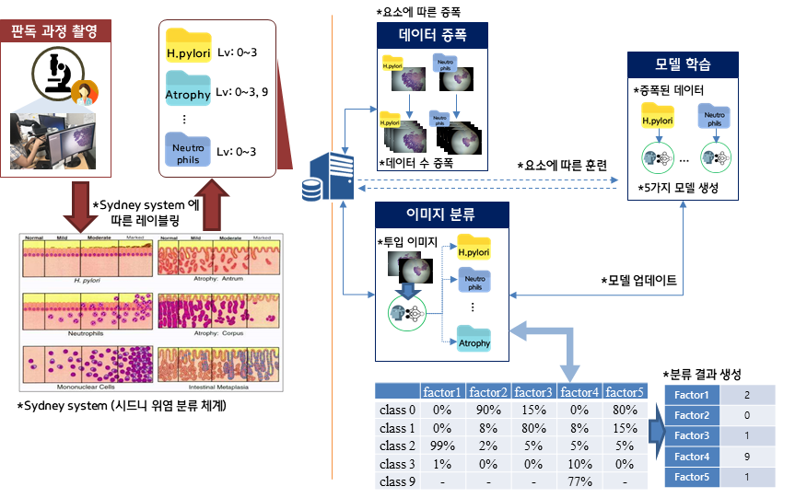
3. 연구 과제 추진 내용 | 2차년도- 현미경 시스템 확장 계획 수립
현미경 기반 판독 시스템의 확장을 통해서, 위염 분류 체계인 시드니 시스템에 대한 계획 수립
시드니 시스템에 대한 확장을 통해, 위염 분류 과정의 편의성을 돕는 시스템을 설계 및 개발 계획 수립

Slide 26
3. 연구 과제 추진 내용
3차년도
1) 스캐너 이미지 기반의 조직 병리 자동 판독 모델 연구
2) 현미경 이미지 기반의 조직 병리 자동 판독 모델

Slide 27
3. 연구 과제 추진 내용 | 3차년도- 데이터 수집
본 연구의 핵심 산출물인 슬라이드 분류기의 학습을 위해 사용된 데이터의 수와 정보는 아래와 같음
선별 데이터 핵심 요소
동일한 스캐너 촬영 profile
동일한 configuration (slide dimension, quality factor, zoom level)
Converting 데이터 사용
 | N | U | D | M
Training | 452 | - | 507 | 367
Validation | 106 | - | 85 | 66
Test | - | 43 | - | -
위장 +2021 위장
대장
Training | 568 | 288 | 432 | 209
Validation | 50 | - | 50 | 50
Test | 50 | 50 | 50 | 50
U: Uncategorized
 | N | U | D | M
Training | 132000 | - | 132000 | 132000
Validation | 5600 | - | 5600 | 5600
위장
패치
대장
패치
Training | 80000 | 171809 | 80000 | 80000
Validation | 5335 | - | 5335 | 5335
*스캐너 profile: 스캐너 촬영을 위한 설정값의 종합
*Configuration: 슬라이드 이미지 크기, 품질, 줌레벨의 정보
*converting: 데이터를 컨버팅 프로그램을 사용하여, 일정하게 변환
*패치는 생성 후 balancing
*현장 테스트 용 슬라이드는 제외함
*테스트 패치는 학습과정에서 사용하지 않고, 최종 슬라이드 예측 성능 확인에만 사용함: 패치를 만들지 않음.

Slide 28
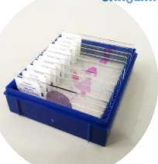
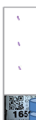
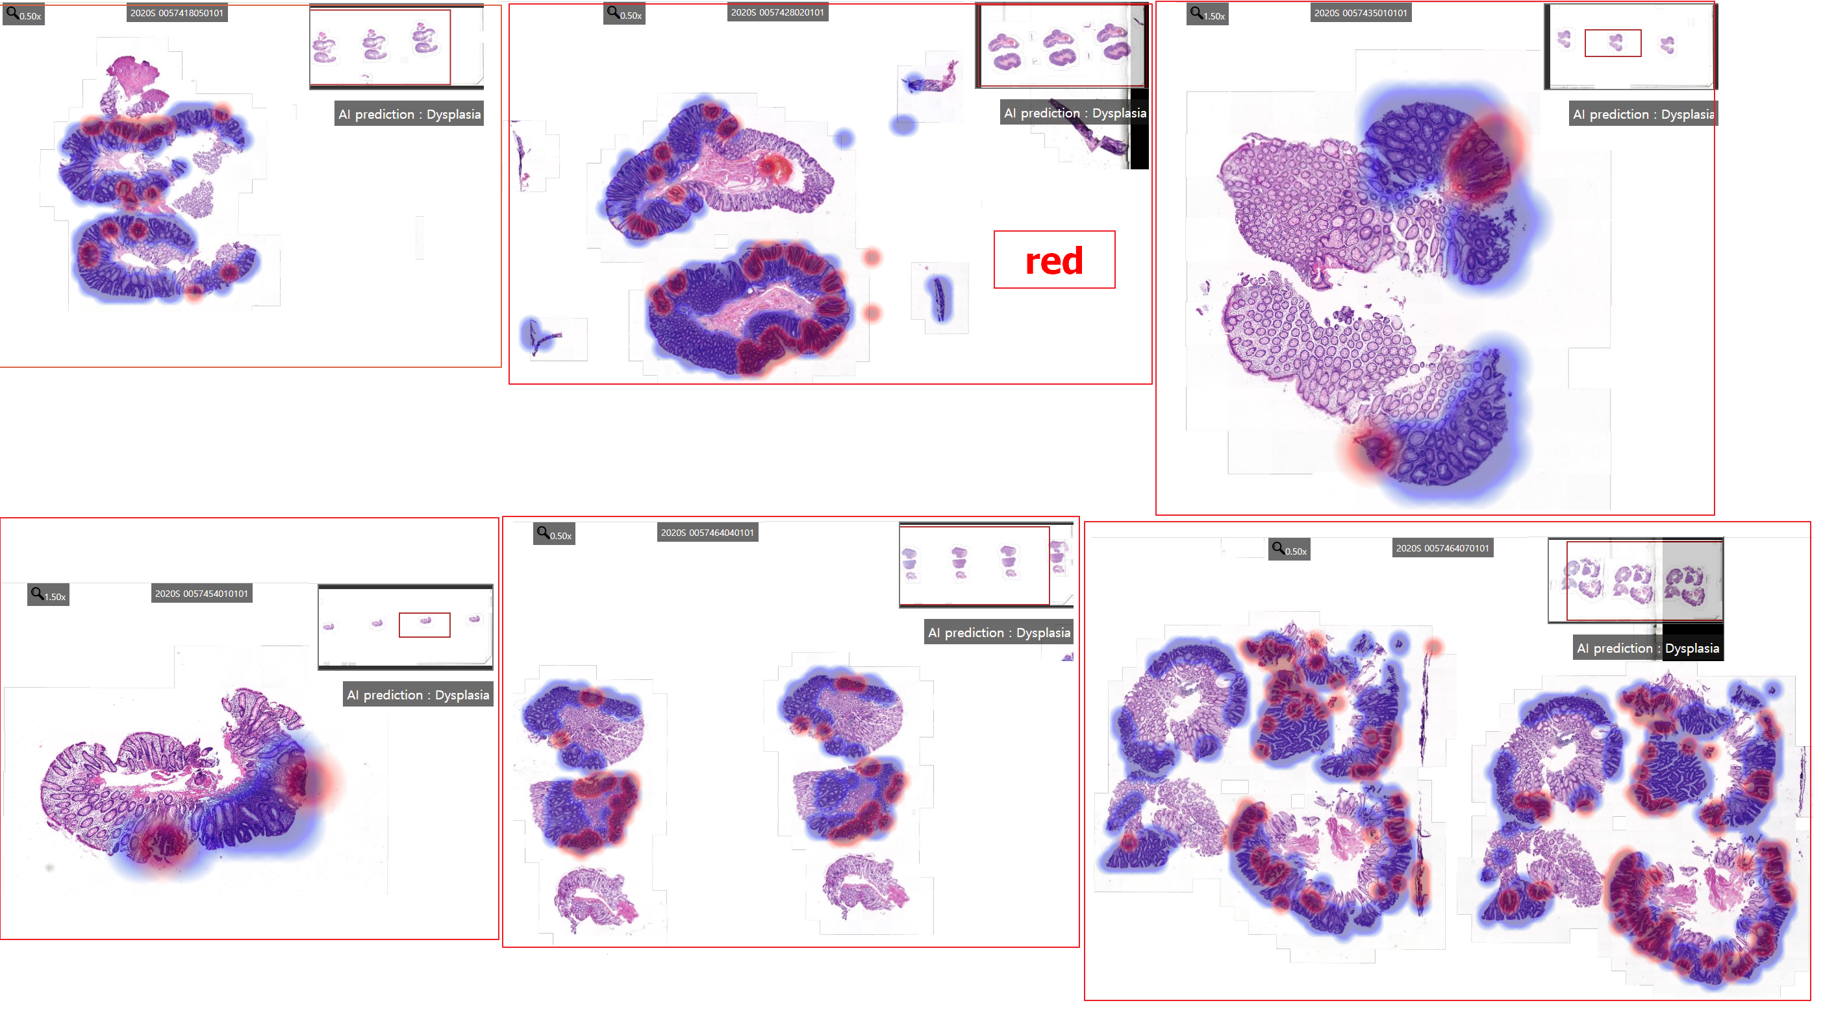


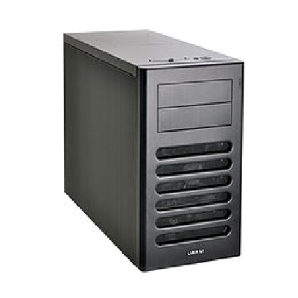
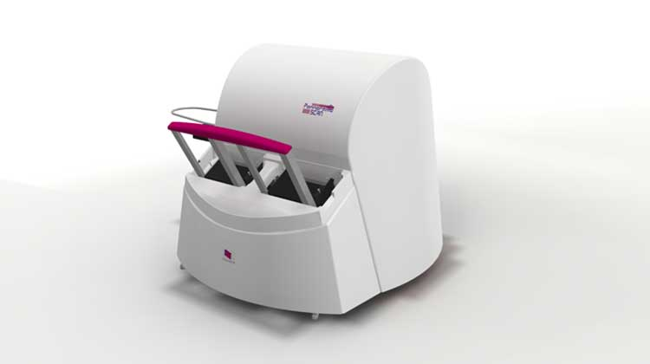


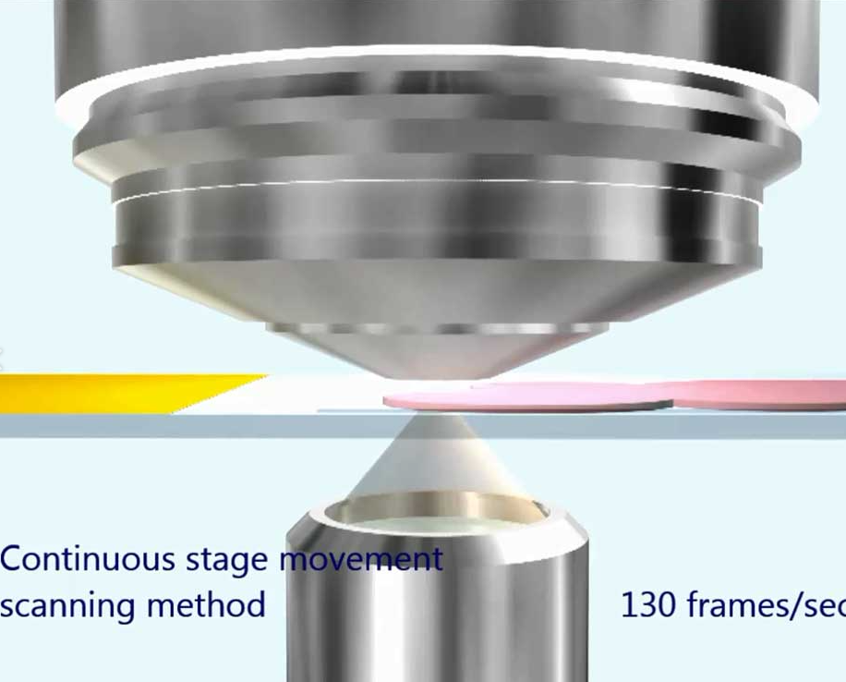
3. 연구 과제 추진 내용 | 장비 현황 및 다이어그램
본 연구의 진행 및 산출물 생성을 위한 장비와 작동도는 아래의 그림과 같다. 조직 슬라이드를 작업자가 투입하면, 슬라이드 스캐너가 디지털화된 슬라이드 이미지를 생성하고, 이를 서버 컴퓨터에 업로드하면 개발된 모델이 산출물을 생성한다.
*스캐너 정보
*서버 사양
슬라이드 스캐너: 조직 이미지 촬영
*제품명: Pannoramix 250 flash 3
*제조사: 3D HISTECH
OS: Windows Server 2016 standard
Process: Intel(R) Xeon(R) Silver 4114 CPU @2.20GHz (2 processors)
Memory: 64 GB
GPU: NVIDIA tesla p4
슬라이드 스캐너
서버 컴퓨터
아웃풋 정보
*조직 슬라이드
투입
*디지털화된 조직 슬라이드 이미지 (MRSX 형식)
*병변 위치 정보[GUI]
환자 판독 정보
아웃풋 정보
조직 병변의 위치 표시
환자 단위의 분류 결과 표시
*조직 슬라이드 스캐닝

Slide 29
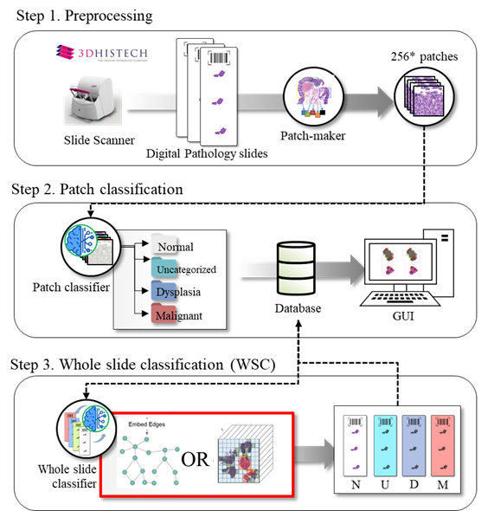
3. 연구 과제 추진 내용 | 3차년도- 슬라이드 모델 학습 과정
3차년도 슬라이드 모델의 학습과정은 그림과 같은 시스템 구조를 가지며, 크게 3개의 단계로 구성됨
- 스캔된 슬라이드 이미지를 패치의 형태로 변형하는 단계
- 패치들을 AI 모델이 학습하고, 분류
- 패치의 위치 및 분류 정보를 DB에 저장
- GUI 연동
- 슬라이드 분류 단계
- 정보를 종합하고 슬라이드 이미지 분류
- *주변 정보를 고려한 개발 기술 사용
* Feature Cube와 Graph CNN은 위치 정보를 기반으로 조직 주변 정보를 종합적으로 고려하고 판단하게함

Slide 30
3. 연구 과제 추진 내용 | 3차년도- 슬라이드 시스템
분류 | 주요 모델 | 정확도
Patch | Mixpatch | 위장 (2c) | 98.79%
 |  | 대장 (2c) | -
 | Dense_ LossDiff | 위장 (3c) | 98.11%
 |  | 대장 (3c) | 96.44%
 |  | 위장 (4c) | 97.30%
 |  | 대장 (4c) | -
 | EfficientNet | 위장 (3c) | 95.84%
 |  | 대장 (3c) | 94.53%
 |  | 위장 (4c) | 92.76%
 |  | 대장 (4c) | 97.42%
본 연구의 핵심 산출물인 슬라이드 이미지 분류 시스템의 아키텍쳐와 성능표는 아래와 같음
분류 | 모델 | 정확도
Slide | Naïve baysian | 위장 (3c) | 93.01%
 |  | 대장 (3c) | -
 |  | 위장 (4c) | 91.05%
 |  | 대장 (4c) | 64.05%
 | Graph_ Cnn | 위장 (3c) | 94.66%
 |  | 대장 (3c) | 92.48%*
 |  | 위장 (4c) | 93.59%
 |  | 대장 (4c) | 92.05%
 | Feature_ cube | 위장 (3c) | 96.00%
 |  | 대장 (3c) | 95.30%*
 |  | 위장 (4c) | -%
 |  | 대장 (4c) | 95.50%
*테스트 데이터는 변수에 따라 달라져 정확히 일치하지는 않음
-3c= 3 class, 4c= 4class
[*] : 현장 테스트 결과

Slide 31
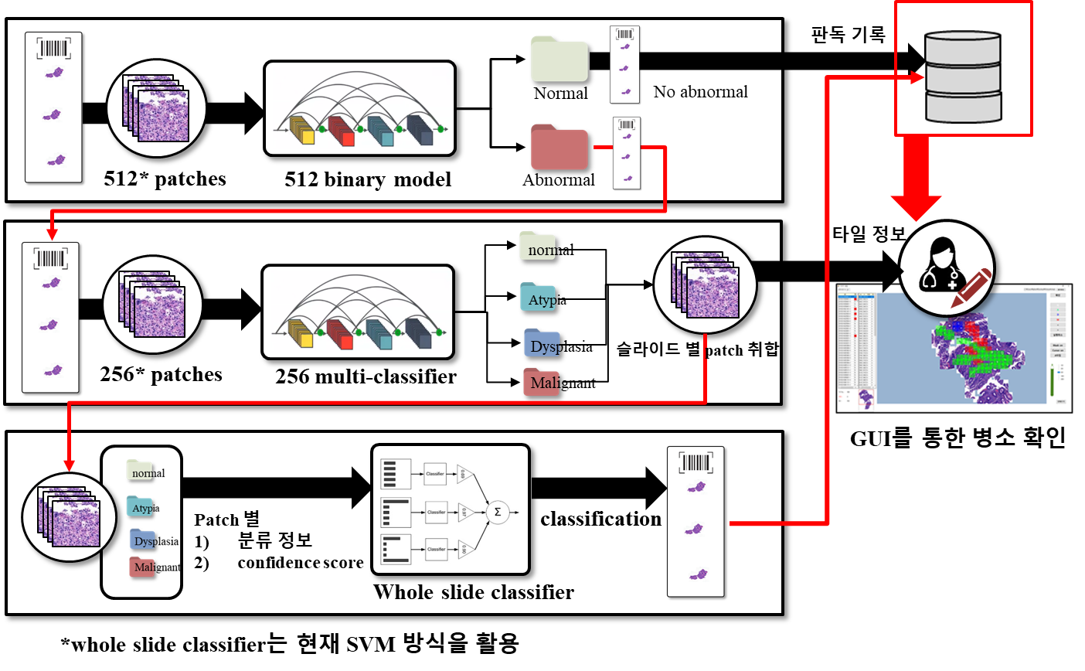
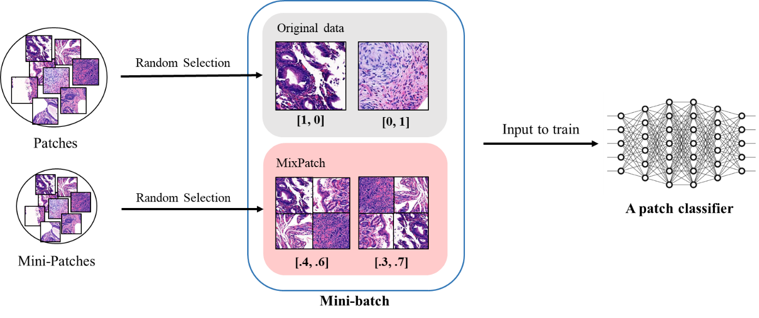
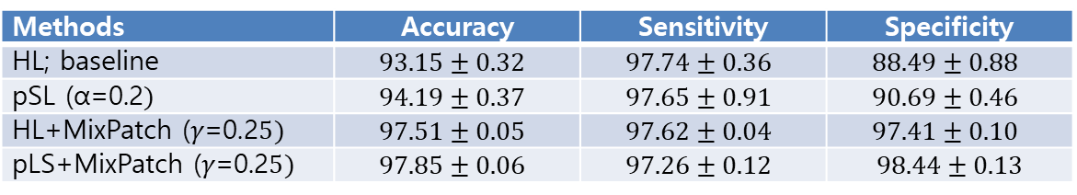
3. 연구 과제 추진 내용 | 3차년도- 1단계 핵심 기술
단계 1 적용 기술: mixed patch, label smoothing
[Mixed patch]:
작은 미니 패치들을 생성하여, 새로운 학습 데이터를 확보하여, 데이터 증폭 효과 및 label smoothing을 용이하게 함
[Label smoothing]:
Overconfidence 이슈를 완화 및 정확도 향상을 도움
Methods | Accuracy | Sensitivity | Specificity
HL; baseline | $$93.15±0.32$$ | $$97.74±0.36$$ | $$88.49±0.88$$
pSL (α=0.2$)$ | $$94.19±0.37$$ | $$97.65±0.91$$ | $$90.69±0.46$$
HL+MixPatch ($γ\text{=0.2}5)$ | $$97.51±0.05$$ | $$97.62±0.04$$ | $$97.41±0.10$$
pLS+MixPatch ($γ\text{=0.2}5)$ | $$97.85±0.06$$ | $$97.26±0.12$$ | $$98.44±0.13$$
* [단계 1]은 위장 모델에만 적용 (대장 모델에는 적합하지 않음을 실험적으로 확인)

Slide 32
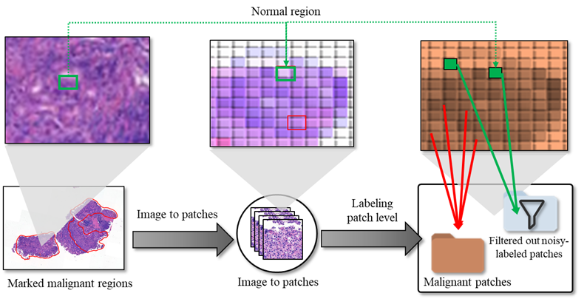
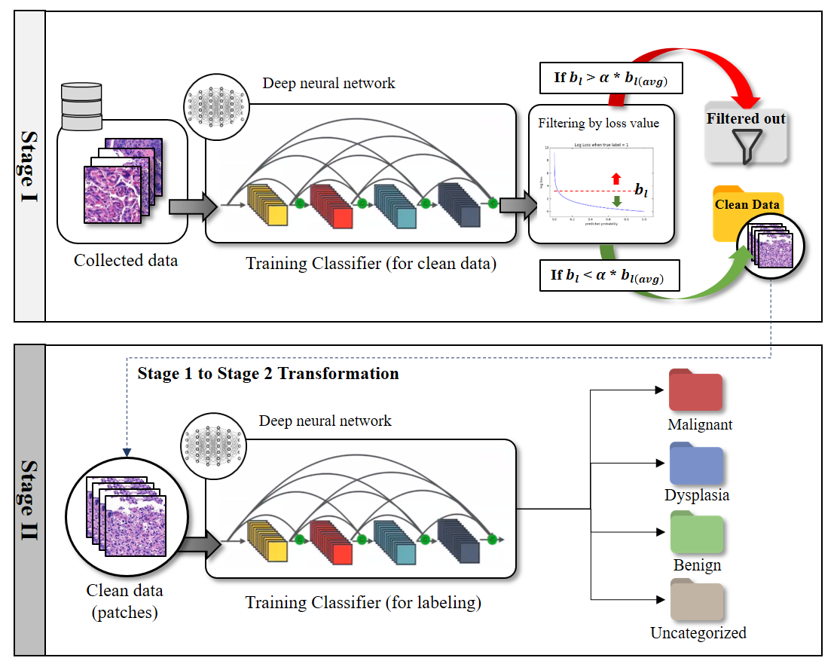
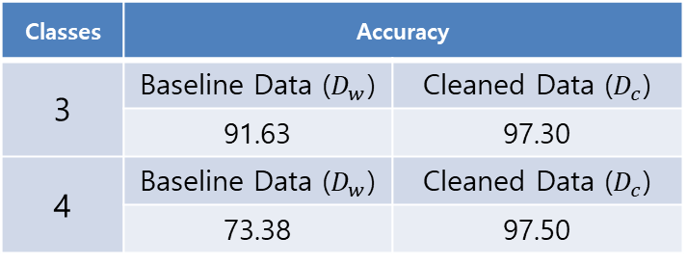
3. 연구 과제 추진 내용 | 3차년도- 2단계 핵심 기술
2 단계의 주요, 개발 기술: Noise filtering (DAC)
기존 weakly annotation에서 강한 효과를 보임 (기존 위장)
Loss 값을 기준으로 학습에 도움이 되는 유효한 패치들을 분류해 내고 저장
패치 분류기의 성능 향상을 보임
Classes | Accuracy
3 | Baseline Data ($D_{w}$) | Cleaned Data ($D_{c}$)
 | 91.63 | 97.30
4 | Baseline Data ($D_{w}$) | Cleaned Data ($D_{c}$)
 | 73.38 | 97.50
* New U 그룹은 특징이 조금 더 명확해 보임

Slide 33
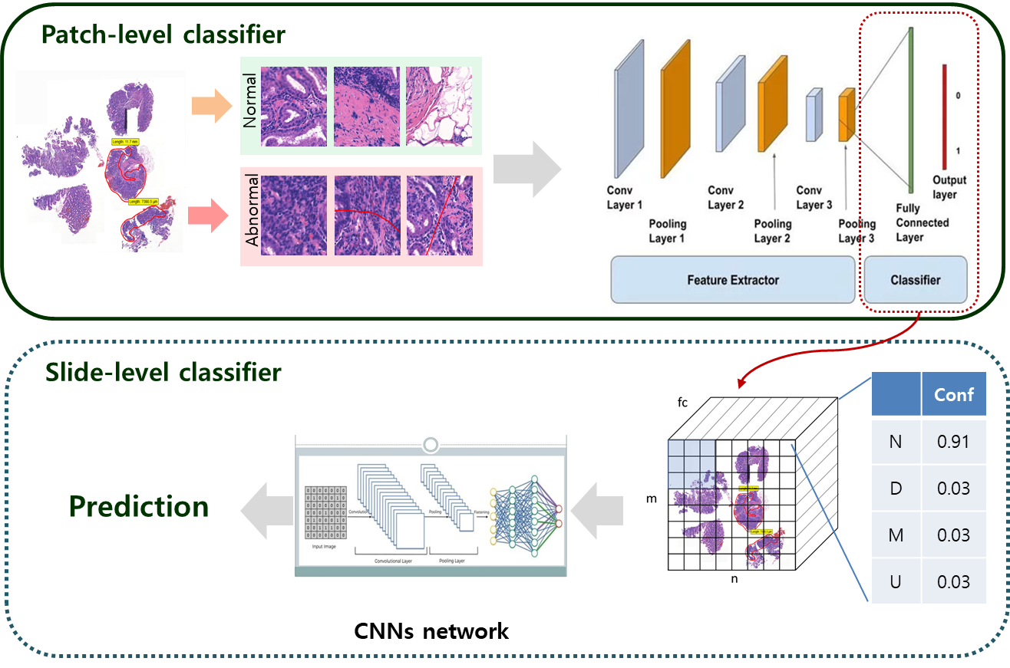
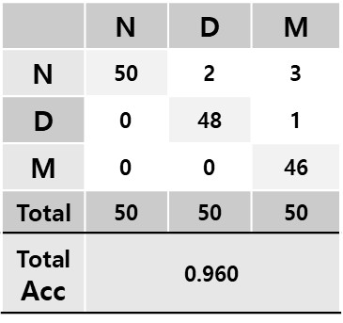
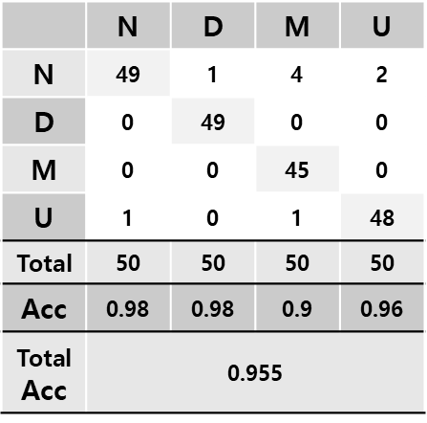
3. 연구 과제 추진 내용 | 3차년도- 3단계 핵심 기술
Feature-map CNN
각 패치를 분류 정보 뿐만 아니라, 결과의 분포 값을 feature-map의 형태로 재구성
Feature-map을 다시 CNN을 적용하여, 위치/ 주변 정보를 고려하여 분류
슬라이드 분류 시 더 풍부한 정보를 고려함 / 높은 성능
*패치 분류기는 완벽하지 않기 때문에 필연적으로, 오류 패치들이 발생
*기존의 병변으로 판독된 패치들의 개수 혹은 비율만을 판독의 근거로 사용하는데 한계
*현재 4 class 모델의 U 그룹은 카테고리 및 데이터 업데이트가 필요함

Slide 34
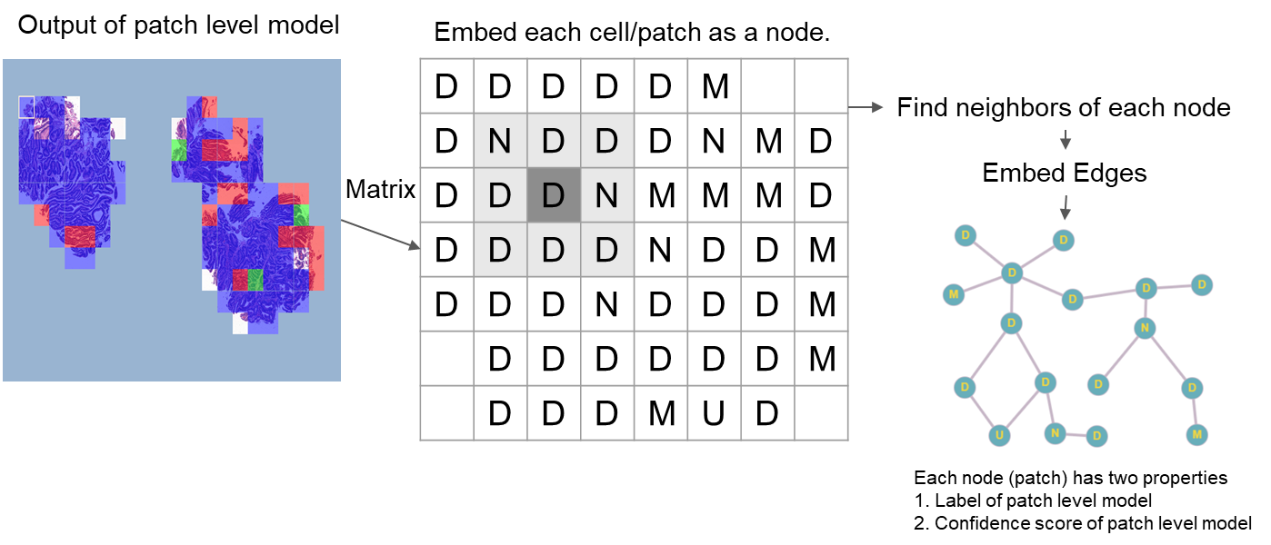
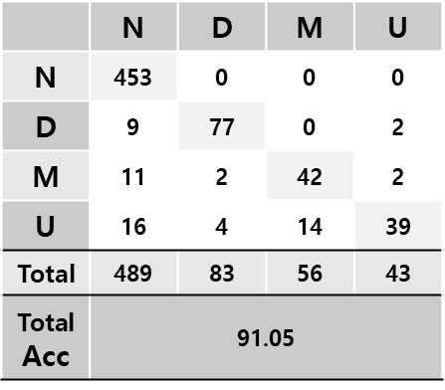
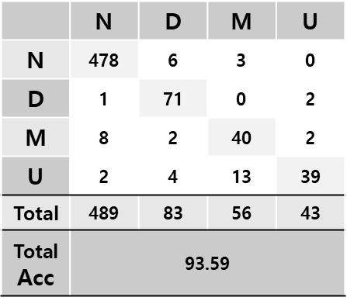
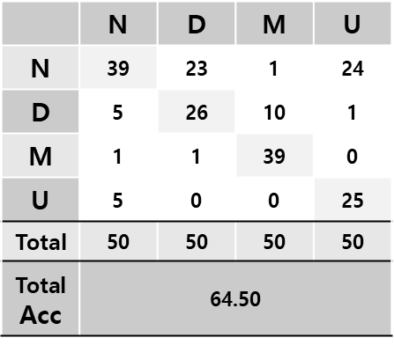
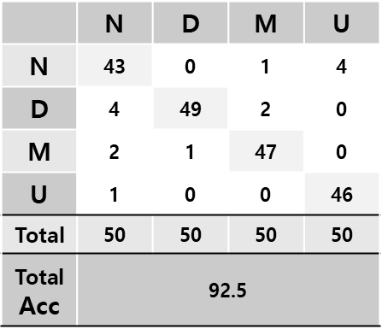
3. 연구 과제 추진 내용 | 3차년도- 3단계 핵심 기술
Graph CNN: 패치의 주변 정보를 활용하는 접근법으로 패치 분류 결과를 graph 형태로 변환함
* 현재 3class는 개발 중
Stomach
Colon
Threshold + Naive
Graph CNN
Threshold + Naive
Graph CNN

Slide 35
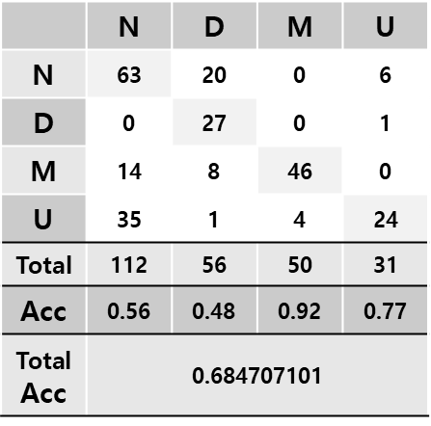
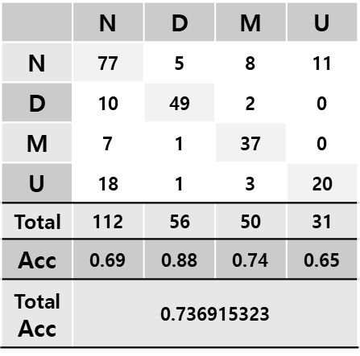



3. 연구 과제 추진 내용 | 3차년도- 슬라이드 성능 이슈 확인
몇가지 실험을 통해서, colon 모델의 성능 저하가 확인되었으며, 원인을 2020 슬라이드로 추정함. (2020.11) 2020 슬라이드 판독을 위해서는 2020 슬라이드를 학습하는 것이 필요함 [실험은 feature map 방식으로 진행]
기존 데이터셋 (혼합 데이터)
2020 slide만 step3 에서 학습
2020 slide만 step3 에서 학습
추가 2020 slide와 기존 데이터
추가 2020 slide를 patch classifier 학습
2020 이전 슬라이드 데이터 셋

Slide 36
3. 연구 과제 추진 내용 | 3차년도- 슬라이드 성능 변인 조사
최근까지, 슬라이드 성능의 실험실-현업 차이를 줄이기 위해, 다양한 변인들을 조사하고 해결을 시도함. 변인 및 해결법은 아래 표와 같이 요약할수 있음 . 특히 슬라이드 촬영 정보 종합인 slide profile의 일관성이 가장 중요한것으로 확인됨
# | 분류 | Issue | 내용 | Solution | 비고
1 | OS | OS issue | Linux/window 성능 차이 | Linux 모델 PNG로 학습 및 분류 | 완료
2 | 슬라이드 연도 | 2020 slide | 2020 슬라이드에서 지속적인 성능 저하 | 2020 제외한 데이터 셋 구축 및 학습 | Slide profile과 연결
3 | Configuration | Zoom lv | 특정 슬라이드 N->M 경향성, 줌에 의해 핵이 커 보이는 경우 M으로 분류 | Zoom lv에 유연하게 대응 가능한 코드 수정 + profile 정의 Limit boundary=false | Slide profile과 연결
4 |  | Slide dimension | Slide dimension이 일정하지 않은 슬라이드 확인 => 이미지 크기 차이 및 줌 레벨에 영향 | Limit boundary=false +일정한 profile 정의 | Slide profile과 연결
5 | 슬라이드 촬영 | Slide Profile | 촬영된 이미지의 품질, 설정 등이 서로 상이함 | 일정한 profile 정의 | 완료 (씨젠 AI연구팀과 협업)
6 |  | Conversion | 슬라이드 이미지의 converter가 픽셀값의 변화를 생성함 | 슬라이드 투입 이전 converting 사용 | 완료

Slide 37

3. 연구 과제 추진 내용 | 3차년도- 주요 모델 성능
학습 데이터 조건 |
동일 profile,
동일 configuration
converting
학습 조건을 동일하게 설정, 최종 아키텍쳐에 따라서 학습한 위장 모델의 결과는 아래와 같음

Slide 38



3. 연구 과제 추진 내용 | 3차년도- 주요 모델 성능
현재 대장 모델의 경우 공개 가능한 수준으로 평가 받았으며, 해당 모델의 테스트 결과와 실제 생성된 히트맵의 양상을 아래와 같음
학습 데이터 조건 |
동일 profile,
동일 configuration
converting
2021S0184936020101

Slide 39


3. 연구 과제 추진 내용 | 3차년도- 모델과 GUI 연동
현재 선택 모델들이 서버에 설치되어 사용 가능하도록 함. 각 모델은 씨젠의료재단의 서버와 연동되어 히트맵 정보를 제공함. 이는 씨젠의료재단 AI 팀이 개발한 GUI 프로그램을 통해서, 사용자가 확인할수 있음
Slide queue
Id
Slide_name
Slide_path
Anatomy
Date_time_added
Date_time_processed
Slide_level_label
Slide qeue
*분류되지 않은 슬라이드는 slide_level_label 값이 null
AI_prediction
Id
Model_version
Slide_name
Anatomy
X_scale
Y_scale
X_loc
y_loc
Patch_label
Date_time
AI_prediction

Slide 40
3. 연구 과제 추진 내용 | 3차년도- 주요 슬라이드 히트맵
현재 대장 모델의 경우 공개 가능한 수준으로 평가 받았으며, 해당 모델의 테스트 결과와 실제 생성된 히트맵의 양상은 아래와 같음
:Benign
:Dysplasia
2021S0184936020101
:Malignant

Slide 41

3. 연구 과제 추진 내용 | 3차년도- 주요 슬라이드 히트맵
:Benign
:Dysplasia
:Malignant
2021S0137496010101

Slide 42



3. 연구 과제 추진 내용 | 3차년도- 주요 슬라이드 히트맵
:Benign
:Dysplasia
:Malignant
2021S013981603

Slide 43





3. 연구 과제 추진 내용 | 3차년도- 주요 슬라이드 히트맵
주변 정보 활용 모델의 효과를 증명하는 예시: 랜덤 히트가 일관성 없이 발생하는 경우를 N으로 잘 분류한 케이스, 적은 수의 히트를 보였으나, 군집 정보를 확인하여 D로 잘 분류한 케이스
군집 정보 확인 기술
주변 정보 고려
패치 별 점수 고려
1) Graph-CNN
2) Feature-cube
2021s 018310801 [N N]
2021s 0183093010101[D D]
모델이 랜덤 히트를 파악한 경우
모델이 군집 정보를 확인한 경우
:Benign
:Dysplasia
:Malignant

Slide 44
3. 연구 과제 추진 내용 | 3차년도- 핵심 기술 및 정보 요약
현재 개발된 핵심 기술들은 아래 표와 같이 요약할 수 있으며, 위장-대장 및 각 단계별 정보를 포함함. 대장의 경우 1단계 mixpatch를 사용하지 않음
 |  | 주요 개발 기술 | 설명 | 통합 모델 | 비고 | 성능
위장 | 1단계 | Mixpatch | Overconfidence 완화 더 높은 성능 | O |  | 98.79% (3c)
 | 2단계 | LossDiff (Dac) | Weakly annotation 해결 더 높은 성능 | O |  | 98.11% (3c) 97.30% (4c)
 | 3단계 | Naïve bayes | 패치 수의 분포 기반 | - |  | 93.01% (3c) 73.97% (4c)
 |  | Naïve bayes + threshold | 분포 기반 조정 변수 포함 | - |  | 91.05% (4c)
 |  | Graph-CNN | 조직 주변 정보 고려 더 높은 성능 | - |  | 94.66% (3c) 93.59% (4c)
 |  | Feature-map | 조직 주변 정보 고려 더 높은 성능 | O |  | 96.00% (3C)
대장 | 1단계 | - | - | - | 1단계 생략 | -
 | 2단계 | LossDiff (Dac) | Weakly annotation 해결 더 높은 성능 | O |  | 96.44% (3c)
 | 3단계 | Naïve bayes + threshold | 분포 기반 조정 변수 포함 | O |  | 64.05% (4c)
 |  | Graph-CNN | 조직 주변 정보 고려 더 높은 성능 | O |  | 92.05% (4c)
 |  | Feature-map | 조직 주변 정보 고려 더 높은 성능 | O |  | 96.00% (3c) 95.50% (4c)
*c=class

Slide 45

3. 연구 과제 추진 내용 | 3차년도- 업데이트 방향성 수립
이전 개발된 4 class 모델에서 U 그룹에 대한 광범위한 발생에 대해서 개선이 필요함이 확인됨. 추후 U 그룹 정의 및 데이터 정제를 통해서, 개선을 계획하고 있음
또한, 위장 모델에 대한 지속적인 업데이트를 계획하고 있음
위장 모델 추가 업데이트
:benign
:Atypia
:Dysplasia
:Malignant

Slide 46
3. 연구 과제 추진 내용
3차년도
1) 스캐너 이미지 기반의 조직 병리 자동 판독 모델 연구
2) 현미경 이미지 기반의 조직 병리 자동 판독 모델

Slide 47










3. 연구 과제 추진 내용 | 3차년도- 장비 현황 및 작동도
본 연구의 진행 및 산출물 생성을 위한 장비와 작동도는 아래의 그림과 같다. 현미경에 연결된 현미경 카메라로 사진을 촬영하고, Ai가 설치된 컴퓨터에서 아웃풋 정보를 생성한다.
현미경
현미경 : 전문의 조직 판독
*제품명: Olympus BX53
*제조사: Olympus
*실제 사용 모습
AI 설치 컴퓨터
아웃풋 정보
현미경 카메라
병변 위치 표시
*카메라가 촬영한 “조직 이미지”
*카메라가 장비된 현미경
환자 판독
*AI 모델 설치 PC
- 현재 촬영되는 이미지 표시
아웃풋 정보
조직 병변의 위치 표시
환자 단위의 분류 결과 표시
현미경 카메라: 전문의 판독 조직을 촬영
*제품명: Augmentiqs digital pathology
*제조사: Augmentiqs

Slide 48














3. 연구 과제 추진 내용 | 3차년도- 시스템 아키텍쳐
본 연구의 진행을 위한, 시스템 아키텍쳐는 아래와 같다. 판독과정을 전문의가 촬영하고, 촬영된 이미지는 노이즈 필터가 반응하여 유효 이미지 만을 저장한다. 저장된 이미지는 이미지 분류기를 통해, 병변의 유무를 확인하고, OD 모델에 의해 병변의 위치가 표시된다. 최종적으로 환자의 분류가 이루어진다.
판독 과정 촬영
*노이즈 이미지 필터링 (약 95% 노이즈 제거)
이미지 분류
병변 표시
환자 분류
*투입 이미지
N
ab
*file watcher (반응형)기반 노이즈 분류
*Gpu PC
*유효 이미지 저장

Slide 49

3. 연구 과제 추진 내용 | 3차년도- 3차년도 개발부
3차년도에서는 아래 이미지에 표시된 파트들을 개발했으며, 이는 1) 노이즈 필터링 모델, 2) 이미지 분류 모델, 3) 병변 표시 모델 세가지 파트에 대한 개발이 진행됨
2
3
이미지 분류
병변 표시
*투입 이미지
N
ab
*file watcher기반 노이즈 분류
1
*유효 이미지 저장

Slide 50
3. 연구 과제 추진 내용 | 3차년도- 현미경 데이터
본 연구의 진행을 위해 아래와 같이 현미경 이미지를 수집하였으며, 각 수집된 데이터는 개발 목적에 맞게 사용된다. 분류 모델 데이터의 경우 디텍터 모델을 위해서, M 그룹의 데이터 만을 사용함
분류 모델 데이터
 | Case | images | Image/case | 비고
Negative (N) | 182 | 14,252 | 78.31
Malignant (M) | 188 | 13,848 | 73.66
total | 370 | 28,100
노이즈
필터 모델 데이터
 |  | Normal | Noise | Total
(1) | Training | 1,159 | 878 | 2,037
 | Validation | 249 | 188 | 437
(2) | Training | 7,108 | 7,380 | 14,488
 | Validation | 897 | 735 | 1,632
 | Test Data | 963 | 1,001 | 1,964
 | total | 10,376 | 10,182 | 20,558
*최근 노이즈 필터 업데이트를 위한, 데이터 수집이 추가적으로 이루어 졌으나, 모델이 개발중임으로 현재 슬라이드에는 반영되지 않음

Slide 51



3. 연구 과제 추진 내용 | 3차년도- 반응형 노이즈 필터 모델
1단계에 해당하는 노이즈 필터링 파트는, 시스템으로 투입될 이미지들을 우선 선별하기 위한 모델이다.
현미경의 촬영은 연속적으로 발생하여 다양한 노이즈 이미지와 블러 이미지를 발생한다.
이때 블러 이미지와 노이즈 이미지는 서로 다른 성질을 가지므로 다른 접근 방법을 사용함
현업을 위해, 현미경이 새롭게 이미지를 생성하면 인식하는 file watcher 활용
*다양한 블러 이미지의 타입
 | Resnet50 | inceptionV3
Speed (sec.) | Boostingmodel: 2.22 Fastest: 0.190 Slowest: 0.226 | Boostingmodel: 2.19 Fastest: 0.175 Slowest: 0.216
Accuracy | 98.8% | 96.5%

Slide 52



3. 연구 과제 추진 내용 | 3차년도- 반응형 노이즈 필터 모델
1단계에 해당하는 노이즈 필터링 파트는, 시스템으로 투입될 이미지들을 우선 선별하기 위한 모델이다.
현미경의 촬영은 연속적으로 발생하여 다양한 노이즈 이미지와 블러 이미지를 발생한다.
이때 블러 이미지와 노이즈 이미지는 서로 다른 성질을 가지므로 다른 접근 방법을 사용함 (연구중)
현업을 위해, 현미경이 새롭게 이미지를 생성하면 인식하는 file watcher 활용

Slide 53




3. 연구 과제 추진 내용 | 3차년도- 반응형 노이즈 필터 모델
Noise 인데 normal로 분류된 케이스
상대적으로 저배율에서 오류가 많이 발생함

Slide 54



3. 연구 과제 추진 내용 | 3차년도- 반응형 노이즈 필터 모델
Normal 인데 noise로 분류된 케이스
판독은 가능해 보이나, 광원이 강한 경우가 많았음

Slide 55

3. 연구 과제 추진 내용 | 3차년도- 분류 모델
2단계 모듈인 이미지 분류 모듈은, 디텍션 모델의 박스 생성 경향성을 보완하기 위한 목적으로 추가된 모듈임
사전에 M 그룹 이미지를 선별하여, 디텍션 모델에 보내는 시스템 아키텍쳐를 구성함
최종 분류 모델이 종합적인 결과를 낼 때 주요한 정보를 제공하는 모듈임
데이터
 | train | val | test
M | 7985 | 1758 | 1642
N | 8840 | 1867 | 7574
해당 데이터로 분류 모듈을 생성한 결과 Resnet50 기준 98.64% 결과를 보임
 | Pred M | Pred N
True M | 1608 | 4
True N | 121 | 7453

Slide 56

3. 연구 과제 추진 내용 | 3차년도- 분류 모델
2분류 모델의 결과에 일부 이슈가 확인됨
분류 모델의 분류과정을 확인해본 결과, 조직이 아닌 흰 바탕의 비율로 파악하는 경향이 확인됨
작업자가 강제로 N 이미지를 M과 유사하게 촬영하는 과정에서, 편향적인 정보가 생성되었고 모델이 해당 편향을 학습하여 높은 정확도를 보이는 것을 확인함
조직 이미지만을 분리하여 생성한 데이터에 대해서는 90.76%의 결과를 보였음
 | Pred M | Pred N
True M | 1507 | 105
True N | 744 | 6830
분류 모델이 생성한 lime, grad-cam 두가지 타입의 explanation임
두 가지 설명이 각각 조직의 내부보다는 흰 바탕 부분을 근거로 분류를 하는 것을 확인 할 수 있음
W/o
W/
조직 파트만 투입한 경우 모델이 조직 병변부를 근거로 판독함

Slide 57

3. 연구 과제 추진 내용 | 3차년도- 병변 표시 모델의 데이터
본 연구의 데이터 수집을 위해서 현미경 기반의 조직 병리 이미지를 malignant 그룹에 대해서 수집을 진행함
항목 | 내용
데이터 수집 (5차례 진행) | 20200706 20200907(20200706_재생성 + New) 20200923 20201006 202001018
환자 수 | 261명
이미지 수 | 16123장
데이터 분할 | train : valid : test 7 : 1.5 : 1.5
| 데이터 전처리
오류 데이터 사례 | 내용 및 대응
데이터 누락 사례 | 1) 환자 box 데이터가 있으나, 이미지가 없는 경우, 2) 이미지가 있으나 환자 box 데이터가 없는 경우 -1),2)의 환자 box 데이터, 이미지 데이터를 모두 제거
이미지 범위를 벗어나는 좌표 | *Box의 좌표 모두 이미지 밖을 벗어난 경우에 해당 box 데이터를 제거 *Box의 좌표 일부가 이미지 밖을 벗어난 경우에는 이미지 안에 위치하게 해당 box 데이터를 변경하여 사용,
음수 좌표값 | *Box의 넓이나 높이가 0보다 크지 않은 경우 해당 box 데이터를 제거
* 인공지능 모델에게 현미경 기반의 조직 병리 이미지를 학습시키기 위해 이미지를 512x512 사이즈로 조정함

Slide 58
3. 연구 과제 추진 내용 | 3차년도- 기반 모델 최적화 및 선별
연구의 모델의 최적화를 위해, 딥러닝 모델들을 선별하고 테스트를 진행하였음
선별된 모델들은 기존 이미지 디텍션 분야에서 좋은 성능을 보였던 모델을 사용함
활용된 모델: ‘Faster R-CNN’, ‘YOLOv5’, ‘EfficientDet’
FPN 모듈: CNN 모델의 high-level feature와 low-level feature를 연결하는 역할을 수행함
*anchor 사용: 모델의 정확도 향상을 위해서, 사전에 box 크기와 비율을 정의한 후 디텍션 하는 방법
|현미경 기반 판독 시스템 모델의 최적화 대상으로 선별된 딥러닝 모델
모델 | 연도 | 설명
Faster R-CNN (Ren et al. 2015) | 2016 | 개발 : Facebook AI Research Two-stage object detection 모델 정확도에 큰 두각은 보이는 two-stage object detection 모델로 anchor를 활용하여 detection을 수행함
YOLOv5 (Redmon, et al 2016) | 2020 | 개발 : Ultralytics One-stage object detection 모델 One-stage object detection 모델 중 가장 좋은 성능을 보여온 YOLO family model의 가장 최근 모델 속도와 정확도 측면에서 장점을 가지고 있음
EfficientDet (Tan, M. 2019; Tan et al. 2020) | 2019 | 개발 : Google Brain One-stage object detection 모델 2020년 기준 PASCAL VOC, COCO 등 benchmark dataset에서 SOTA를 달성 2019년에 발표된 EfficientNet 모델과 변형된 FPN 구조를 활용
| Anchor 기반 모델의 anchor 사용에 따른 정확도 향상
모델 | Anchor | mAP | Precision
Faster R-CNN + FPN | Base Anchor | 4.45% | 12.55%
Faster R-CNN + FPN | New Anchor | 5.41% | 16.31%

Slide 59
3. 연구 과제 추진 내용 | 3차년도- 기반 모델 생성 및 학습 결과
모델을 생성하고 두 가지 모델 평가 기준으로 각 모델의 성능을 평가함
두 평가 기준과 모델의 다양한 버전에서 모두 Faster R-CNN이 가장 좋은 성능을 보여주었음
이후 진행되는 모든 실험에는 Faster R-CNN 모델을 활용하였음
모델 | Confidence Score | mAP | Precision
Faster R-CNN + FPN | 0.5 | 5.41% | 16.31%
YOLOv5 + FPN | 0.45 | 1.01% | -
EfficientDet_d4 | 0.5 | 0% | 0%
베이스로 선정된 Faster R-CNN의 backbone structure 부분 최적화를 위해 모델을 선별하고 테스트
모델의 예측 결과 box가 겹쳐서 나오는 현상에 대응
후보 box 선별 알고리즘인 NMS* 방식을 Soft-NMS로 변경
모델 정확도를 향상 확인
| Greedy-NMS, Soft-NMS 비교 실험 결과
모델 | Confidence Score | Precision
Faster R-CNN + FPN + ResNet50 + NMS | 0.5 | 21.11%
Faster R-CNN + FPN + ResNet50 + SoftNMS | 0.5 | 22.33%
Faster R-CNN + FPN + ResNet50 + SoftNMS | 0.6 | 25.66%
*NMS: Non-maximum suppression

Slide 60



3. 연구 과제 추진 내용 | 3차년도- 새로운 평가 기준 도입
기존 이미지 디텍션에서 평가 기준인 mAP가 malignant dataset의 특징을 고려하지 못하여 여러 문제점이 발생
문제점을 해결하기 위해 box 단위가 아닌 pixel 단위로 계산하는 pixel-accuracy를 도입
기존과 동일한 페널티 부과
기존과 동일한 페널티 부과
낮은 페널티 부과
-mAP 평가 기준이 가지고 있는 문제점을 해결하기 위해 Precision을 도입
-Precision 도입을 통해 threshold 기법의 단점을 해소할 수 있었으나 여전히 병변의 다양성에 대처하지 못하며 정답 box를 어떻게 치느냐에 따라 정확도가 달라지는 불안정성이 존재
Notes:
세가지를 사용하는데, 케이스를 나눈것이다.
기존은 threshold 값이 일정하게 반영
Loss ? 평가만 사용
Loss 는 바운딩과 클래스 loss

Slide 61
3. 연구 과제 추진 내용 | 3차년도- 병변 표시 모델
차년도 연구를 통해서 생성한, 디텍션 모델의 요약표이며, 다음의 세가지 모델은 성능의 안정성과 정확도, 정성평가에서 좋은 평가를 받아, 주요 기반 모델로 선정함
frcnn_anchor : 좋은 안정성을 보여 기반으로 선택한 모델
frcnn_resnext50 : 현재까지 가장 정확도가 좋은 모델
frcnn_cbam : 모델의 attention 능력의 향상을 위해서 연구하고 있는 모델
다양한 object detection (OD) 모델을 생성하고, 비교 실험중
실제로 정성 평가에서, 좋은 성능을 확인 받음
병변이 있는 곳에 박스가 있다.
주요 모델들의 대표 이미지를 평가 받고 개발 전략 수립중
모델 | 데이터셋 | 구성 | Confidence Score | Precision (fixed anchor) (TP/FP)
frcnn_anchor | 20201028 | FRCNN + ResNet50 + FPN + added anchor | 0.5 | 21.11% (5174/15599)
frcnn_resnext50 | 20201028 | FRCNN + ResNeXt50 + FPN + added anchor | 0.5 | 24.92% (24.88%) (1567/4721)
frcnn_cbam | 20201028 | FRCNN + ResNet50 + FPN + fixed anchor + CBAM | 0.5 | 23.86% (2934/9394)
*TPR: true positive rate

Slide 62
3. 연구 과제 추진 내용 | 3차년도- 병변 표시 모델
모델 | 데이터셋 | 구성 | Confidence Score | mAP | Precision (fixed anchor) (TP/FP)
frcnn_base | 20200907 | FRCNN + ResNet50 + FPN | 0.45 | 5.31% | 12.55%
YOLO v5 | 20200907 | YOLOv5 + DarkNet+ FPN | 0.45 | 1.01% | -
frcnn_base | 20200923 | FRCNN + ResNet50 + FPN | 0.5 | 4.45% | 12.25%
frcnn_anchor | 20200923 | FRCNN + ResNet50 + FPN + added anchor | 0.5 | 5.41% | 16.31% (1588/8147)
frcnn_resnet152 | 20200923 | FRCNN + ResNet152 + FPN + added anchor | 0.5 | - | 14.43%
frcnn_newloss | 20200923 | FRCNN + ResNet50 + FPN + added anchor + new loss | 0.5 | 4.76% | 16.10%
EfficientDet | 20200923 | EfficientDet+ D4 | 0.5 | 0% | 0.07%
frcnn_anchor | 20201028 | FRCNN + ResNet50 + FPN + added anchor | 0.5 | - | 21.11% (5174/15599)
frcnn_softnms | 20201028 | FRCNN + ResNet50 + FPN + added anchor + softnms | 0.5 | - | 22.33% (2915/10142)
frcnn_softnms | 20201028 | FRCNN + ResNet50 + FPN + added anchor + softnms | 0.6 | - | 25.66% (21.43%) (2140/6200)
frcnn_resnext50 | 20201028 | FRCNN + ResNeXt50 + FPN + added anchor | 0.5 | - | 24.92% (24.88%) (1567/4721)
frcnn_resnext101 | 20201028 | FRCNN + ResNeXt101 + FPN + added anchor | 0.5 | - | 15.26% (2111/11723)
frcnn_cbam | 20201028 | FRCNN + ResNet50 + FPN + fixed anchor + CBAM | 0.5 | - | 23.86% (2934/9394)

Slide 63







3. 연구 과제 추진 내용 | 3차년도- 병변 표시 모델
Ground Truth
frcnn_cbam
frcnn_cbam_low
frcnn_cbam_high
2020S 0163146010101-734
frcnn_softnms
frcnn_resnext50
frcnn_resnet101

Slide 64







3. 연구 과제 추진 내용 | 3차년도- 병변 표시 모델
Ground Truth
frcnn_cbam
frcnn_cbam_low
frcnn_cbam_high
2020S 0151714010101-249
frcnn_softnms
frcnn_resnext50
frcnn_resnet101

Slide 65





3. 연구 과제 추진 내용 | 3차년도- 병변 표시 모델
Ground Truth
frcnn_cbam
frcnn_cbam_low
frcnn_cbam_high
2020S 0163146010101-664
frcnn_softnms
frcnn_resnext50
frcnn_resnet101

Slide 66






3. 연구 과제 추진 내용 | 3차년도- 병변 표시 모델
Ground Truth
frcnn_cbam
frcnn_cbam_low
frcnn_cbam_high
2020S 0165169010101-133
frcnn_softnms
frcnn_resnext50
frcnn_resnet101

Slide 67



3. 연구 과제 추진 내용 | 3차년도- 업데이트 방향성 수립
현재까지 개발된 프로토타입의 모델들의 업데이트 및 연계를 통해 시스템을 업데이트할 예정
디텍션 모델의 선별 및 적용
병변 표시 방법 가능성 테스트를 위해, segmentation 가능성 테스트 중
환자 분류 모델 연구
Segmentation 예시

Slide 68
2단계 (2021.3~2024.2)
AI 기반의 차세대 의료진단시스템 구축 연구

Slide 69
4. 추후 연구 계획 | 비전 판독 모델 고도화 방안
| 스캐너 기반 판독 모델 고도화 방안
범위 | 접근법 | 계획
스캐너 이미지 기반의 조직 병리 자동 판독 모델 고도화 | 변인 조사 및 성능 일관성 확보 | 1) 변인 조사 및 실험 (완료) 2) 이미지 수집 조건 정리 (완료) 3) 모델 일관성 확보 (완료)
 | 정상 슬라이드 분류 성능 강화를 위한 아키텍쳐 구현 | 1) N 그룹 분류 레이어 추가 (진행 중) 2) 저배율 분류 보조 레이어 추가 (진행 중)
 | U 그룹 업데이트 | 1) U 그룹 범위 재정의 (예정) 2) U 그룹 분류 방법 재정의 및 실험 (예정)
| 현미경 이미지 기반 판독 모델 고도화 방안 및 계획
범위 | 접근법 | 계획
현미경 이미지 기반의 조직 병리 판독 모델 연구 및 확장 | 구성 모듈의 성능 향상 연구 | 1) 노이즈 분류 모듈 속도 향상 (진행중) 2) 이미지 분류 모듈 성능 개선 (진행중) 3) 디텍션 모듈 개선 (진행중) 4) 환자 분류 모듈 개발 (예정)
 | 통합 시스템의 실험실 및 현업 환경 성능 최적화 | 1) 현업 환경 평가 (예정) 2) 변인 조사 및 실험 (예정) 3) 이미지 촬영 조건 정의 및 시스템 최적화 (예정)
 | 대상 장기 범위 확장 | 1) FNA thyroid 슬라이드

Slide 70
4. 추후 연구 계획 | 비전 판독 모델 고도화 방안
본 연구의 핵심 산출물인 슬라이드 이미지 분류 시스템의 아키텍쳐와 성능표는 아래와 같음
변인 조사 및 성능 일관성 확보 | 1) 변인 조사 및 실험 (완료) 2) 이미지 수집 조건 정리 (완료) 3) 모델 일관성 확보 (완료)
정상 슬라이드 분류 성능 강화 | 1) N 그룹 분류 레이어 추가 (진행 중) 2) 저배율 분류 보조 레이어 추가 (진행 중)
U 그룹 업데이트 | 1) U 그룹 범위 재정의 (예정) 2) U 그룹 분류 방법 재정의 및 실험 (예정)
[협의 중인 사항]
실제 사용을 위한 인공지능 슬라이드 시스템 업데이트 방향
모델 업데이트 시스템 방향

Slide 71
4. 추후 연구 계획 | 비전 판독 모델 고도화 방안
본 연구의 핵심 산출물인 슬라이드 이미지 분류 시스템의 아키텍쳐와 성능표는 아래와 같음
구성 모듈의 성능 향상 연구 | 1) 노이즈 분류 모듈 속도 향상 (진행중) 2) 이미지 분류 모듈 성능 개선 (진행중) 3) 디텍션 모듈 개선 (진행중) 4) 환자 분류 모듈 개발 (예정)
[협의 중인 사항]
현미경 이미지 Segmentation 모델 파일럿 테스트
대상 장기 확장
통합 시스템의 실험실 및 현업 환경 성능 최적화 | 1) 현업 환경 평가 (예정) 2) 변인 조사 및 실험 (예정) 3) 이미지 촬영 조건 정의 및 시스템 최적화 (예정)

Slide 72
최종 보고
Q&A
감사합니다.

